Slide 1
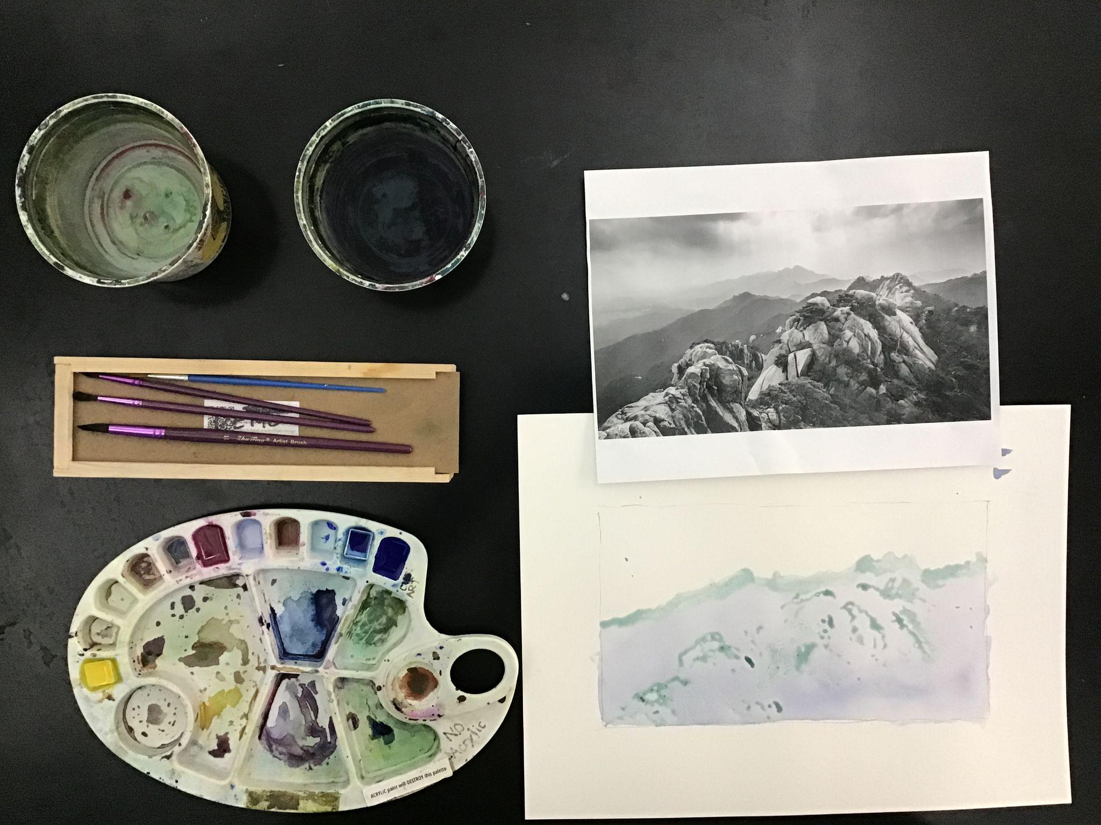
Today you need
Nope! 📵
Reference photos
Two containers of water
Art kit with brushes
palette
The good copy of your painting
Notes:
Record Art 10 translations in notes only, Summer 2025 generated on 10/26/2025
Today you need your reference photos, your brushes, your palette, two containers of water, and the good copy of your painting
===
shqiptare - Albanian
Sot ju nevojiten fotot tuaja referuese, furçat tuaja, paleta juaj, dy enë me ujë dhe një kopje e mirë e pikturës suaj.
አማርኛ - Amharic
ዛሬ የማጣቀሻ ፎቶግራፎችዎን ፣ ብሩሽዎችዎን ፣ ቤተ-ስዕልዎ ፣ ሁለት የውሃ ማጠራቀሚያዎች እና ጥሩ የሥዕልዎ ቅጂ ያስፈልግዎታል ።
عربي - Arabic
اليوم تحتاج إلى صورك المرجعية، وفرشاتك، ولوحة الألوان الخاصة بك، وحاويتين من الماء، ونسخة جيدة من لوحتك
հայերեն - Armenian
Այսօր ձեզ անհրաժեշտ են ձեր լուսանկարները, վրձինները, պալիտրան, ջրի երկու տարա և ձեր նկարի լավ պատճենը։
Català - Catalan
Avui necessiteu les vostres fotos de referència, els vostres pinzells, la vostra paleta, dos recipients d'aigua i la bona còpia de la vostra pintura.
中文 - Chinese
今天你需要参考照片、画笔、调色板、两罐水和画作的良好复制品
Nederlands - Dutch
Vandaag heb je je referentiefoto's, je penselen, je palet, twee bakken water en de goede kopie van je schilderij nodig
فارسی - Farsi
امروز به عکس‌های مرجع، قلم‌موها، پالت، دو ظرف آب و یک کپی خوب از نقاشی‌تان نیاز دارید.
Français - French
Aujourd'hui, vous avez besoin de vos photos de référence, de vos pinceaux, de votre palette, de deux récipients d'eau et de la bonne copie de votre tableau
Deutsch - German
Heute benötigen Sie Ihre Referenzfotos, Ihre Pinsel, Ihre Palette, zwei Behälter mit Wasser und die gute Kopie Ihres Gemäldes
ગુજરાતી - Gujarati
આજે તમારે તમારા સંદર્ભ ફોટા, તમારા બ્રશ, તમારી પેલેટ, પાણીના બે કન્ટેનર અને તમારા ચિત્રની સારી નકલની જરૂર છે.
हिंदी - Hindi
आज आपको अपने संदर्भ फ़ोटो, अपने ब्रश, अपने पैलेट, पानी के दो कंटेनर और अपनी पेंटिंग की अच्छी प्रतिलिपि की आवश्यकता है
Italiano - Italian
Oggi hai bisogno delle tue foto di riferimento, dei tuoi pennelli, della tua tavolozza, di due contenitori d'acqua e della buona copia del tuo dipinto
日本語 - Japanese
今日は、参考写真、筆、パレット、水の入った容器2つ、そして絵の複製が必要です。
한국어 - Korean
오늘은 참고 사진, 브러시, 팔레트, 물통 두 개, 그리고 그림의 좋은 사본이 필요합니다.
Kurdî - Kurdish
Îro wêneyên referansê, firçeyên te, paleta te, du konteynerên avê û kopiyek baş a tabloya te pêwîst in.
Melayu - Malay
Hari ini anda memerlukan foto rujukan anda, berus anda, palet anda, dua bekas air dan salinan lukisan anda yang bagus
മലയാളം - Malayalam
ഇന്ന് നിങ്ങൾക്ക് റഫറൻസ് ഫോട്ടോകൾ, ബ്രഷുകൾ, പാലറ്റ്, രണ്ട് പാത്ര വെള്ളം, നിങ്ങളുടെ പെയിന്റിംഗിന്റെ നല്ല പകർപ്പ് എന്നിവ ആവശ്യമാണ്.
नेपाली - Nepali
आज तपाईंलाई आफ्नो सन्दर्भ तस्बिरहरू, ब्रसहरू, प्यालेट, दुई कन्टेनर पानी, र तपाईंको चित्रकलाको राम्रो प्रतिलिपि चाहिन्छ।
پښتو - Pashto
نن تاسو ته د خپلو حوالې عکسونو، برشونو، ستاسو رنګ رنګ، د اوبو دوه کانټینرونو، او ستاسو د انځور ښه کاپي ته اړتیا ده.
Português - Portuguese
Hoje você precisa de suas fotos de referência, seus pincéis, sua paleta, dois recipientes de água e uma cópia boa de sua pintura
ਪੰਜਾਬੀ - Punjabi
ਅੱਜ ਤੁਹਾਨੂੰ ਆਪਣੀਆਂ ਰੈਫਰੈਂਸ ਫੋਟੋਆਂ, ਆਪਣੇ ਬੁਰਸ਼, ਆਪਣੀ ਪੈਲੇਟ, ਪਾਣੀ ਦੇ ਦੋ ਡੱਬੇ, ਅਤੇ ਆਪਣੀ ਪੇਂਟਿੰਗ ਦੀ ਚੰਗੀ ਕਾਪੀ ਦੀ ਲੋੜ ਹੈ।
Русский - Russian
Сегодня вам понадобятся ваши референсные фотографии, кисти, палитра, две емкости с водой и качественная копия вашей картины.
српски - Serbian
Данас су вам потребне ваше референтне фотографије, ваше четкице, ваша палета, две посуде са водом и добра копија ваше слике
Soomaali - Somali
Maanta waxaad u baahan tahay sawiradaada tixraaca, burushka, palette kaaga, laba weel oo biyo ah, iyo nuqulka wanaagsan ee rinjiyeyntaada
Español - Spanish
Hoy necesitas tus fotos de referencia, tus pinceles, tu paleta, dos recipientes con agua y la buena copia de tu pintura.
basa Sunda - Sundanese
Ayeuna anjeun peryogi poto rujukan anjeun, sikat anjeun, palette anjeun, dua wadah cai, sareng salinan lukisan anjeun anu saé.
kiswahili - Swahili
Leo unahitaji picha zako za kumbukumbu, brashi yako, palette yako, vyombo viwili vya maji, na nakala nzuri ya uchoraji wako.
svenska - Swedish
Idag behöver du dina referensfoton, dina penslar, din palett, två behållare med vatten och en bra kopia av din målning.
Tagalog
Ngayon kailangan mo ang iyong mga reference na larawan, iyong mga brush, iyong palette, dalawang lalagyan ng tubig, at ang magandang kopya ng iyong pagpipinta
தமிழ் - Tamil
இன்று உங்களுக்குத் தேவையானது உங்கள் குறிப்பு புகைப்படங்கள், உங்கள் தூரிகைகள், உங்கள் தட்டு, இரண்டு தண்ணீர் கொள்கலன்கள் மற்றும் உங்கள் ஓவியத்தின் நல்ல நகல்.
แบบไทย - Thai
วันนี้คุณต้องมีรูปถ่ายอ้างอิง แปรง จานสี ภาชนะใส่น้ำสองใบ และสำเนาภาพวาดของคุณ
Türkçe - Turkish
Bugün referans fotoğraflarınıza, fırçalarınıza, paletinize, iki kap suya ve resminizin iyi bir kopyasına ihtiyacınız var.
Українська - Ukrainian
Сьогодні вам знадобляться ваші фотографії-референси, пензлі, палітра, дві ємності з водою та гарна копія вашої картини.
اردو - Urdu
آج آپ کو اپنی حوالہ جاتی تصاویر، اپنے برش، اپنے پیلیٹ، پانی کے دو کنٹینرز اور اپنی پینٹنگ کی اچھی کاپی درکار ہے۔
Tiếng Việt - Vietnamese
Hôm nay bạn cần ảnh tham khảo, cọ vẽ, bảng màu, hai bình đựng nước và bản sao đẹp của bức tranh của bạn

Slide 2

So what should I be doing today?
Finish the peer feedback FIRST!
Stick to your colour scheme.
Build up darkness with many light layers painted on top of each other.
Start in the back, and work to the front.
With each layer, ask yourself where you can make it:
  Darker
  a more specific colour
  more detailed
Carefully mixed greys show more skill than bright colours.
Notes:
Record Art 10 translations in notes only, Summer 2025 generated on 10/26/2025
So what should I be doing today? 1) Finish the peer feedback FIRST! 2) Stick to your colour scheme. 3) Build up darkness with many light layers painted on top of each other. 4) Start in the back, and work to the front. 5) With each layer, ask yourself where you can make it darker, a more specific colour, and more detailed. 6) Carefully mixed greys show more skill than bright colours.
===
shqiptare - Albanian
Pra, çfarë duhet të bëj sot? 1) Përfundo së pari reagimet nga kolegët! 2) Përmbaju skemës tënde të ngjyrave. 3) Ndërto errësirën me shumë shtresa të lehta të pikturuara njëra mbi tjetrën. 4) Fillo nga prapa dhe vazhdo përpara. 5) Me secilën shtresë, pyet veten se ku mund ta bësh më të errët, një ngjyrë më specifike dhe më të detajuar. 6) Gritë e përziera me kujdes tregojnë më shumë aftësi sesa ngjyrat e ndezura.
አማርኛ - Amharic
ታዲያ ዛሬ ምን ማድረግ አለብኝ? 1) በመጀመሪያ የእኩዮችን አስተያየት ጨርስ! 2) በቀለም ንድፍዎ ላይ ይጣበቃሉ. 3) እርስ በእርሳቸው ላይ ብዙ የብርሃን ንጣፎችን በመሳል ጨለማን ይገንቡ። 4) ከኋላ ይጀምሩ እና ወደ ፊት ይስሩ። 5) በእያንዳንዱ ንብርብር ፣ ጨለማ ፣ የበለጠ የተለየ ቀለም እና የበለጠ ዝርዝር የት ማድረግ እንደሚችሉ እራስዎን ይጠይቁ። 6) በጥንቃቄ የተደባለቁ ግራጫዎች ከደማቅ ቀለሞች የበለጠ ችሎታ ያሳያሉ.
عربي - Arabic
إذن، ماذا عليّ فعله اليوم؟ ١) إنهاء ملاحظات الزملاء أولًا! ٢) الالتزام بمخطط الألوان. ٣) بناء طبقة داكنة بطبقات فاتحة متعددة مطلية فوق بعضها البعض. ٤) البدء من الخلف، والانتقال إلى الأمام. ٥) مع كل طبقة، اسأل نفسك أين يمكنك جعلها أغمق، ولونًا أكثر تحديدًا، وتفصيلًا. ٦) يُظهر مزج درجات الرمادي بعناية مهارة أكبر من الألوان الزاهية.
հայերեն - Armenian
Ուրեմն ի՞նչ պետք է անեմ այսօր։ 1) ԱՌԱՋԻՆԸ ավարտեք հասակակիցների կարծիքը։ 2) Հետևեք ձեր գունային սխեմային։ 3) Մութը ավելացրեք միմյանց վրա նկարված բազմաթիվ բաց շերտերով։ 4) Սկսեք հետևից և շարունակեք առաջ։ 5) Յուրաքանչյուր շերտի հետ հարցրեք ինքներդ ձեզ, թե որտեղ կարող եք այն դարձնել ավելի մուգ, ավելի յուրահատուկ գույնով և ավելի մանրամասն։ 6) Զգուշորեն խառնված մոխրագույն գույներն ավելի շատ հմտություն են ցույց տալիս, քան վառ գույները։
Català - Catalan
Doncs, què hauria de fer avui? 1) PRIMER acaba els comentaris dels companys! 2) Mantén la teva combinació de colors. 3) Crea foscor amb moltes capes clares pintades una sobre l'altra. 4) Comença per darrere i avança cap al davant. 5) Amb cada capa, pregunta't on pots fer-la més fosca, d'un color més específic i amb més detall. 6) Els grisos barrejats amb cura mostren més habilitat que els colors brillants.
中文 - Chinese
那么我今天应该做什么呢？1) 先完成同伴反馈！2) 坚持你的配色方案。3) 用多层浅色叠加来营造暗色。4) 从后面开始，逐渐向前。5) 画每一层的时候，问问自己哪里可以调得更深、颜色更明确、细节更丰富。6) 精心调配的灰色比亮色更能体现技巧。
Nederlands - Dutch
Dus wat moet ik vandaag doen? 1) Maak EERST de feedback van collega's af! 2) Houd je aan je kleurenschema. 3) Bouw het donker op met veel lichte lagen over elkaar heen. 4) Begin achterin en werk naar voren toe. 5) Vraag jezelf bij elke laag af waar je hem donkerder, specifieker en gedetailleerder kunt maken. 6) Zorgvuldig gemengde grijstinten tonen meer vakmanschap dan felle kleuren.
فارسی - Farsi
خب، امروز باید چه کار کنم؟ ۱) اول بازخورد همکاران را تمام کن! ۲) به طرح رنگی خودت پایبند باش. ۳) با لایه‌های روشن زیادی که روی هم رنگ‌آمیزی شده‌اند، تیرگی ایجاد کن. ۴) از پشت شروع کن و به سمت جلو برو. ۵) با هر لایه، از خودت بپرس کجا می‌توانی آن را تیره‌تر، خاص‌تر و با جزئیات بیشتر کنی. ۶) خاکستری‌هایی که با دقت ترکیب شده‌اند، مهارت بیشتری نسبت به رنگ‌های روشن نشان می‌دهند.
Français - French
Alors, que dois-je faire aujourd'hui ? 1) Terminez d'abord les commentaires des pairs ! 2) Tenez-vous-en à votre palette de couleurs. 3) Construisez l'obscurité avec de nombreuses couches claires peintes les unes sur les autres. 4) Commencez par l'arrière et travaillez vers l'avant. 5) À chaque couche, demandez-vous où vous pouvez la rendre plus sombre, une couleur plus spécifique et plus détaillée. 6) Des gris soigneusement mélangés montrent plus de compétence que des couleurs vives.
Deutsch - German
Was sollte ich heute also tun? 1) Zuerst das Peer-Feedback fertigstellen! 2) Farbschema beibehalten. 3) Dunkelheit aufbauen, indem viele helle Schichten übereinander gemalt werden. 4) Hinten anfangen und nach vorne arbeiten. 5) Bei jeder Schicht überlegen, wo man sie dunkler, farblicher und detaillierter gestalten kann. 6) Sorgfältig gemischte Grautöne zeugen von mehr Geschick als grelle Farben.
ગુજરાતી - Gujarati
તો આજે મારે શું કરવું જોઈએ? ૧) પહેલા પીઅર ફીડબેક પૂર્ણ કરો! ૨) તમારી રંગ યોજનાને વળગી રહો. ૩) એકબીજાની ઉપર ઘણા પ્રકાશ સ્તરો દોરીને અંધારામાં વધારો કરો. ૪) પાછળથી શરૂ કરો અને આગળના ભાગમાં કામ કરો. ૫) દરેક સ્તર સાથે, તમારી જાતને પૂછો કે તમે તેને ક્યાં ઘાટો, વધુ ચોક્કસ રંગ અને વધુ વિગતવાર બનાવી શકો છો. ૬) કાળજીપૂર્વક મિશ્રિત ગ્રે રંગ તેજસ્વી રંગો કરતાં વધુ કુશળતા દર્શાવે છે.
हिंदी - Hindi
तो आज मुझे क्या करना चाहिए? 1) सबसे पहले साथियों की प्रतिक्रिया पूरी करो! 2) अपनी रंग योजना पर कायम रहो। 3) एक के ऊपर एक कई हल्की परतें लगाकर गहरा रंग बनाओ। 4) पीछे से शुरू करो और आगे की ओर बढ़ो। 5) हर परत के साथ, खुद से पूछो कि कहाँ इसे और गहरा, और कहाँ एक विशिष्ट रंग, और कहाँ अधिक विस्तृत बनाया जा सकता है। 6) ध्यान से मिलाए गए स्लेटी रंग, चटख रंगों की तुलना में ज़्यादा कुशलता दिखाते हैं।
Italiano - Italian
Quindi cosa dovrei fare oggi? 1) Completare PRIMA il feedback dei colleghi! 2) Attenersi al proprio schema di colori. 3) Costruire l'oscurità con molti strati chiari uno sopra l'altro. 4) Iniziare dal retro e procedere verso la parte anteriore. 5) Con ogni strato, chiedersi dove si può rendere più scuro, un colore più specifico e più dettagliato. 6) I grigi miscelati con cura dimostrano più abilità rispetto ai colori vivaci.
日本語 - Japanese
では、今日は何をすべきでしょうか？ 1) ピアフィードバックをまずは終わらせる！ 2) 色彩設計をしっかり守る。 3) 明るい色を重ね塗りして、暗さを増していく。 4) 奥から手前へ進む。 5) それぞれのレイヤーで、どこをもっと暗く、より具体的な色で、より細かく描けるかを考える。 6) 丁寧に混ぜ合わせたグレーは、明るい色よりも技巧を凝らした表現になる。
한국어 - Korean
그럼 오늘은 뭘 해야 할까요? 1) 먼저 동료 피드백을 끝내세요! 2) 색 구성표를 고수하세요. 3) 밝은 색을 여러 겹 칠해서 어둡게 칠하세요. 4) 뒤에서 시작해서 앞으로 칠하세요. 5) 각 겹칠 때마다 어디를 더 어둡게, 어디를 더 구체적으로, 어디를 더 자세하게 칠할 수 있을지 스스로에게 물어보세요. 6) 신중하게 섞은 회색은 밝은 색보다 더 뛰어난 표현력을 보여줍니다.
Kurdî - Kurdish
Ji ber vê yekê divê ez îro çi bikim? 1) PÊŞÎ nirxandina hevalan temam bike! 2) Li gorî şêmaya xwe ya rengan tevbigere. 3) Tarîtiyê bi gelek tebeqeyên ronahî yên li ser hev boyaxkirî ava bike. 4) Ji paş ve dest pê bike û ber bi pêş ve bixebite. 5) Bi her tebeqeyê re, ji xwe bipirse ka tu dikarî wê li ku tarîtir, bi rengekî taybetîtir û bi hûrgilîtir bikî. 6) Rengên gewr ên bi baldarî hatine tevlihevkirin ji rengên geş jêhatîtir nîşan didin.
Melayu - Malay
Jadi apa yang perlu saya lakukan hari ini? 1) Selesaikan maklum balas rakan sebaya TERLEBIH DAHULU! 2) Berpegang kepada skema warna anda. 3) Bina kegelapan dengan banyak lapisan cahaya dicat di atas satu sama lain. 4) Mulakan di belakang, dan kerja ke hadapan. 5) Dengan setiap lapisan, tanya diri anda di mana anda boleh menjadikannya lebih gelap, warna yang lebih khusus dan lebih terperinci. 6) Kelabu yang dicampur dengan teliti menunjukkan lebih kemahiran daripada warna terang.
മലയാളം - Malayalam
അപ്പോൾ ഇന്ന് ഞാൻ എന്തുചെയ്യണം? 1) ആദ്യം പിയർ ഫീഡ്‌ബാക്ക് പൂർത്തിയാക്കുക! 2) നിങ്ങളുടെ കളർ സ്കീമിൽ ഉറച്ചുനിൽക്കുക. 3) പരസ്പരം മുകളിൽ നിരവധി പ്രകാശ പാളികൾ വരച്ച് ഇരുട്ട് സൃഷ്ടിക്കുക. 4) പിന്നിൽ നിന്ന് ആരംഭിച്ച് മുന്നിലേക്ക് പ്രവർത്തിക്കുക. 5) ഓരോ ലെയറും ഉപയോഗിച്ച്, നിങ്ങൾക്ക് എവിടെയാണ് അതിനെ ഇരുണ്ടതാക്കാൻ കഴിയുക, കൂടുതൽ നിർദ്ദിഷ്ട നിറം, കൂടുതൽ വിശദമായത് എന്നിവ ചെയ്യാൻ കഴിയുക എന്ന് സ്വയം ചോദിക്കുക. 6) ശ്രദ്ധാപൂർവ്വം കലർത്തിയ ചാരനിറങ്ങൾ തിളക്കമുള്ള നിറങ്ങളേക്കാൾ കൂടുതൽ വൈദഗ്ദ്ധ്യം കാണിക്കുന്നു.
नेपाली - Nepali
त्यसो भए आज म के गर्नुपर्छ? १) पहिले साथीहरूको प्रतिक्रिया समाप्त गर्नुहोस्! २) आफ्नो रंग योजनामा ​​अडिग रहनुहोस्। ३) एकअर्काको माथि धेरै प्रकाश तहहरू रंगाएर अँध्यारो बनाउनुहोस्। ४) पछाडिबाट सुरु गर्नुहोस्, र अगाडि काम गर्नुहोस्। ५) प्रत्येक तहको साथ, आफैलाई सोध्नुहोस् कि तपाईं यसलाई कहाँ गाढा, थप विशिष्ट रंग, र थप विस्तृत बनाउन सक्नुहुन्छ। ६) सावधानीपूर्वक मिश्रित खैरो रंगहरूले उज्यालो रंगहरू भन्दा बढी सीप देखाउँछन्।
پښتو - Pashto
نو زه باید نن څه وکړم؟ ۱) لومړی د ملګرو نظرونه بشپړ کړئ! ۲) خپل رنګ سکیم ته ودرېږئ. ۳) د یو بل په سر کې د ډیری رڼا طبقو سره تیاره جوړه کړئ. ۴) له شا څخه پیل وکړئ، او مخ ته کار وکړئ. ۵) د هرې طبقې سره، له ځانه وپوښتئ چې تاسو چیرته کولی شئ دا تیاره، یو ډیر مشخص رنګ، او ډیر مفصل کړئ. ۶) په احتیاط سره مخلوط شوي خړ رنګونه د روښانه رنګونو په پرتله ډیر مهارت ښیې.
Português - Portuguese
Então, o que devo fazer hoje? 1) Termine o feedback dos colegas PRIMEIRO! 2) Mantenha o seu esquema de cores. 3) Crie a escuridão com muitas camadas claras pintadas umas sobre as outras. 4) Comece por trás e trabalhe até a frente. 5) A cada camada, pergunte-se onde você pode torná-la mais escura, com uma cor mais específica e mais detalhada. 6) Cinzas cuidadosamente misturados demonstram mais habilidade do que cores brilhantes.
ਪੰਜਾਬੀ - Punjabi
ਤਾਂ ਅੱਜ ਮੈਨੂੰ ਕੀ ਕਰਨਾ ਚਾਹੀਦਾ ਹੈ? 1) ਪਹਿਲਾਂ ਪੀਅਰ ਫੀਡਬੈਕ ਨੂੰ ਪੂਰਾ ਕਰੋ! 2) ਆਪਣੀ ਰੰਗ ਸਕੀਮ 'ਤੇ ਬਣੇ ਰਹੋ। 3) ਇੱਕ ਦੂਜੇ ਦੇ ਉੱਪਰ ਪੇਂਟ ਕੀਤੀਆਂ ਕਈ ਰੌਸ਼ਨੀ ਦੀਆਂ ਪਰਤਾਂ ਨਾਲ ਹਨੇਰਾ ਬਣਾਓ। 4) ਪਿੱਛੇ ਤੋਂ ਸ਼ੁਰੂ ਕਰੋ, ਅਤੇ ਅੱਗੇ ਵੱਲ ਕੰਮ ਕਰੋ। 5) ਹਰੇਕ ਪਰਤ ਦੇ ਨਾਲ, ਆਪਣੇ ਆਪ ਤੋਂ ਪੁੱਛੋ ਕਿ ਤੁਸੀਂ ਇਸਨੂੰ ਕਿੱਥੇ ਗੂੜ੍ਹਾ, ਇੱਕ ਵਧੇਰੇ ਖਾਸ ਰੰਗ, ਅਤੇ ਵਧੇਰੇ ਵਿਸਤ੍ਰਿਤ ਬਣਾ ਸਕਦੇ ਹੋ। 6) ਧਿਆਨ ਨਾਲ ਮਿਲਾਏ ਗਏ ਸਲੇਟੀ ਚਮਕਦਾਰ ਰੰਗਾਂ ਨਾਲੋਂ ਵਧੇਰੇ ਹੁਨਰ ਦਿਖਾਉਂਦੇ ਹਨ।
Русский - Russian
Итак, что мне делать сегодня? 1) СНАЧАЛА закончить с отзывами коллег! 2) Придерживайтесь своей цветовой схемы. 3) Создавайте тёмные участки, накладывая друг на друга множество светлых слоёв. 4) Начните с заднего плана и продвигайтесь к переднему. 5) С каждым слоем спрашивайте себя, где его можно сделать темнее, более определённым цветом и более детализированным. 6) Тщательно смешанные оттенки серого демонстрируют больше мастерства, чем яркие цвета.
српски - Serbian
Дакле, шта би требало да радим данас? 1) ПРВО завршим са повратним информацијама од вршњака! 2) Држите се своје шеме боја. 3) Направите тамни део са много светлих слојева насликаних један преко другог. 4) Почните од позади и радите ка напреду. 5) Са сваким слојем, запитајте се где можете да га учините тамнијим, специфичнијом бојом и детаљнијим. 6) Пажљиво помешане сиве боје показују више вештине од светлих боја.
Soomaali - Somali
Haddaba maxaan sameeyaa maanta? 1) U dhame jawaab celinta asxaabta marka ugu horraysa! 2) Ku dheji nidaamka midabkaaga. 3) Dhis gudcur leh lakabyo iftiin badan oo midba midka kale ku sawiran yahay. 4) Ka bilow dhabarka, una shaqee dhinaca hore. 5) Lakab kasta, is weydii meesha aad ka dhigi karto madow, midab gaar ah, iyo faahfaahin dheeraad ah. 6) Cawlan si taxadar leh isku qasan ayaa muujinaya xirfad ka badan midabada dhalaalaya.
Español - Spanish
¿Qué debería hacer hoy? 1) ¡Termina la retroalimentación de tus compañeros PRIMERO! 2) Mantén tu esquema de colores. 3) Crea oscuridad con varias capas de luz superpuestas. 4) Empieza por atrás y avanza hacia adelante. 5) Con cada capa, pregúntate dónde puedes oscurecerla, usar un color más específico y más detallado. 6) Mezclar grises con cuidado demuestra más habilidad que los colores brillantes.
basa Sunda - Sundanese
Janten naon anu kuring kedah laksanakeun ayeuna? 1) Réngsékeun heula réspon babaturan! 2) Lengket skéma warna Anjeun. 3) Ngawangun gelap kalayan seueur lapisan cahaya anu dicét dina luhureun masing-masing. 4) Mimitian di tukang, jeung gawe ka hareup. 5) Kalayan unggal lapisan, tanyakeun ka diri anjeun dimana anjeun tiasa ngajantenkeun langkung poék, warna anu langkung spésifik, sareng langkung rinci. 6) Grays dicampur taliti némbongkeun skill leuwih ti kelir caang.
kiswahili - Swahili
Kwa hivyo nifanye nini leo? 1) Maliza maoni ya rika KWANZA! 2) Shikilia mpango wako wa rangi. 3) Jenga giza na tabaka nyingi za mwanga zilizopakwa juu ya kila mmoja. 4) Anza nyuma, na ufanyie kazi mbele. 5) Kwa kila safu, jiulize ni wapi unaweza kuifanya iwe nyeusi zaidi, rangi maalum zaidi, na maelezo zaidi. 6) Grays zilizochanganywa kwa uangalifu zinaonyesha ustadi zaidi kuliko rangi angavu.
svenska - Swedish
Så vad ska jag göra idag? 1) Avsluta kamratfeedbacken FÖRST! 2) Håll dig till ditt färgschema. 3) Bygg upp mörker med många ljusa lager målade ovanpå varandra. 4) Börja baktill och arbeta dig framåt. 5) Fråga dig själv var du kan göra varje lager mörkare, få en mer specifik färg och göra det mer detaljerat. 6) Noggrant blandade gråtoner visar mer skicklighet än ljusa färger.
Tagalog
Kaya ano ang dapat kong gawin ngayon? 1) Tapusin MUNA ang feedback ng peer! 2) Manatili sa iyong scheme ng kulay. 3) Bumuo ng kadiliman na may maraming liwanag na layer na ipininta sa ibabaw ng bawat isa. 4) Magsimula sa likod, at magtrabaho sa harap. 5) Sa bawat layer, tanungin ang iyong sarili kung saan mo ito magagawang mas madilim, mas tiyak na kulay, at mas detalyado. 6) Ang maingat na pinaghalong kulay abo ay nagpapakita ng higit na kasanayan kaysa sa mga maliliwanag na kulay.
தமிழ் - Tamil
சரி, இன்று நான் என்ன செய்ய வேண்டும்? 1) முதலில் சகாக்களின் கருத்தை முடிக்கவும்! 2) உங்கள் வண்ணத் திட்டத்தில் ஒட்டிக்கொள்ளவும். 3) பல ஒளி அடுக்குகளை ஒன்றன் மேல் ஒன்றாக வரைந்து இருளை உருவாக்குங்கள். 4) பின்புறத்தில் தொடங்கி, முன்பக்கத்திற்குச் செல்லுங்கள். 5) ஒவ்வொரு அடுக்கிலும், அதை எங்கு இருண்டதாகவும், மிகவும் குறிப்பிட்ட நிறமாகவும், மேலும் விரிவாகவும் மாற்றலாம் என்று உங்களை நீங்களே கேட்டுக்கொள்ளுங்கள். 6) கவனமாக கலந்த சாம்பல் நிறங்கள் பிரகாசமான வண்ணங்களை விட அதிக திறமையைக் காட்டுகின்றன.
แบบไทย - Thai
วันนี้ฉันควรทำอะไรดี? 1) ทำการติชมจากเพื่อนให้เสร็จก่อน! 2) ยึดตามโทนสีของคุณ 3) เพิ่มความดำด้วยชั้นสีอ่อนหลายๆ ชั้นทับกัน 4) เริ่มจากด้านหลังแล้วค่อยมาด้านหน้า 5) ในแต่ละชั้น ถามตัวเองว่าคุณสามารถทำให้มันเข้มขึ้น สีที่เฉพาะเจาะจงขึ้น และรายละเอียดมากขึ้นตรงไหนได้บ้าง 6) การผสมสีเทาอย่างระมัดระวังแสดงให้เห็นถึงทักษะมากกว่าสีสว่าง
Türkçe - Turkish
Peki bugün ne yapmalıyım? 1) ÖNCE akran geri bildirimini bitirin! 2) Renk şemanıza sadık kalın. 3) Üst üste boyanmış birçok açık katmanla koyuluğu artırın. 4) Arkadan başlayın ve öne doğru ilerleyin. 5) Her katmanda, nerede daha koyu, daha belirgin bir renk ve daha ayrıntılı hale getirebileceğinizi kendinize sorun. 6) Dikkatlice karıştırılmış griler, parlak renklerden daha fazla beceri gösterir.
Українська - Ukrainian
Отже, що мені робити сьогодні? 1) СПОЧАТКУ завершіть зворотний зв'язок від колег! 2) Дотримуйтесь своєї колірної гами. 3) Зробіть темний колір за допомогою багатьох світлих шарів, намальованих один на одному. 4) Почніть з заднього плану та рухайтеся до переднього. 5) З кожним шаром запитуйте себе, де ви можете зробити його темнішим, більш конкретним та детальнішим. 6) Ретельно змішані сірі кольори демонструють більше майстерності, ніж яскраві кольори.
اردو - Urdu
تو آج مجھے کیا کرنا چاہیے؟ 1) سب سے پہلے ہم مرتبہ کی رائے کو ختم کریں! 2) اپنی رنگ سکیم پر قائم رہیں۔ 3) ایک دوسرے کے اوپر پینٹ کی گئی بہت سی روشنی کی تہوں کے ساتھ اندھیرے کو بنائیں۔ 4) پیچھے سے شروع کریں، اور سامنے سے کام کریں۔ 5) ہر پرت کے ساتھ، اپنے آپ سے پوچھیں کہ آپ اسے کہاں گہرا، زیادہ مخصوص رنگ، اور مزید تفصیل سے بنا سکتے ہیں۔ 6) احتیاط سے ملا ہوا گرے روشن رنگوں سے زیادہ مہارت دکھاتا ہے۔
Tiếng Việt - Vietnamese
Vậy hôm nay tôi nên làm gì? 1) Hoàn thành phần phản hồi của bạn bè TRƯỚC TIÊN! 2) Bám sát bảng màu của bạn. 3) Tạo độ tối bằng cách sơn nhiều lớp màu sáng chồng lên nhau. 4) Bắt đầu từ phía sau và tiến dần ra phía trước. 5) Với mỗi lớp, hãy tự hỏi mình nên làm tối hơn, cụ thể hơn và chi tiết hơn ở đâu. 6) Pha trộn màu xám cẩn thận thể hiện sự khéo léo hơn so với các màu sáng.

Slide 3
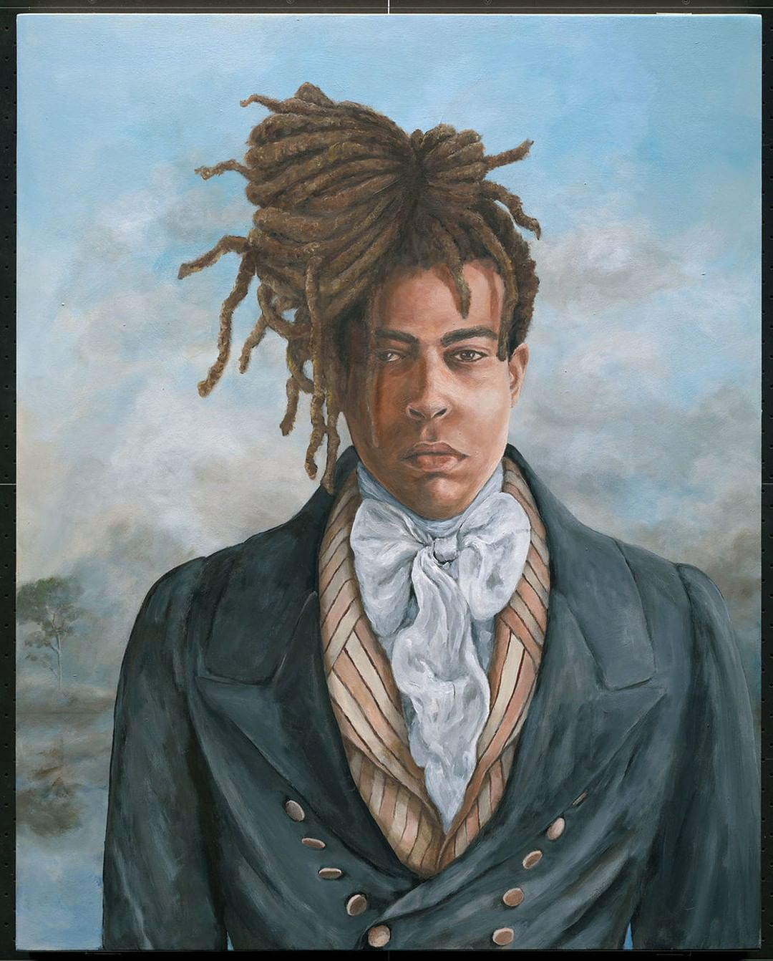

Gordon Shadrach
@gordon_shadrach (Canada)
Embark
2018
20" x 24"

Slide 4
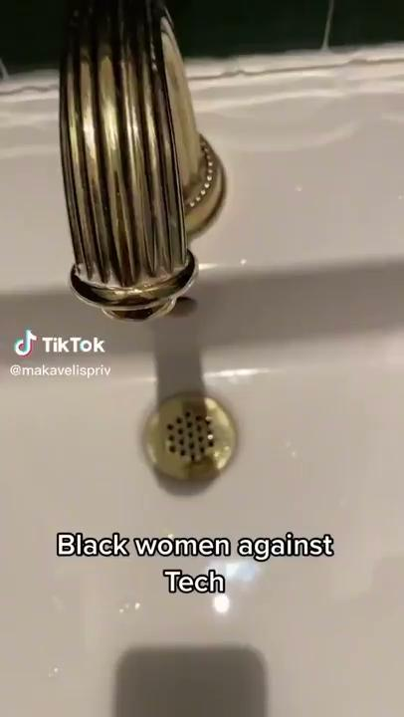
Remember that you are designing for everyone

Slide 5
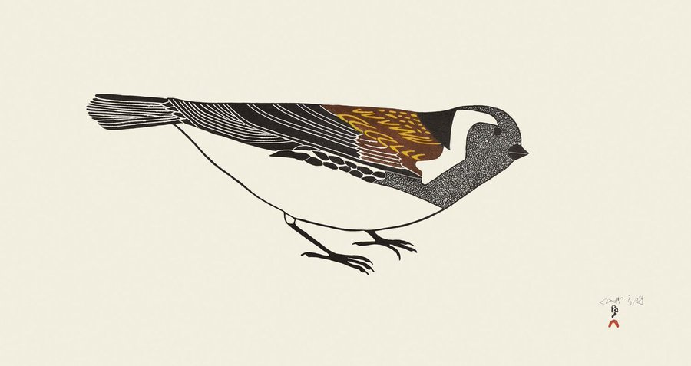
Pauojoungie Saggiak (Inuit), Timmiaralaaq (Little Bird), 2016

Slide 6
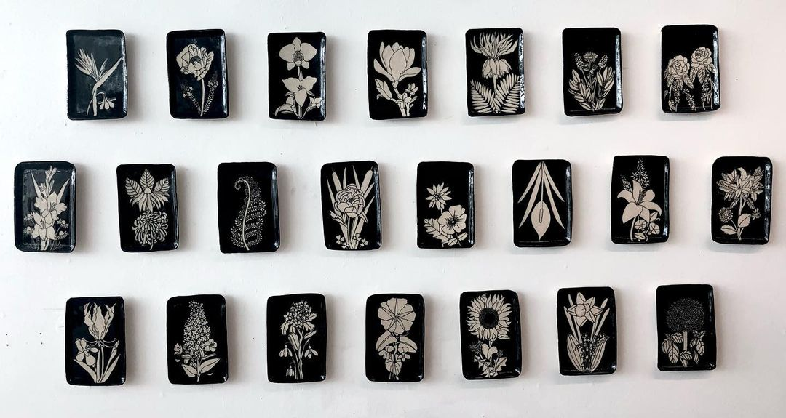
Meg Bennett @artsbymeggie (Halifax NS), Tarot Plates, 2021 -22.
Black slip on stoneware, glazed

Slide 8
Work in progress
በሂደት ላይ ያለ ስራ
العمل قيد التقدم
Treball en curs
正在进行的工作
کار در حال انجام است
कार्य प्रगति पर है
進行中
진행 중인 작업
Kar berdewam e
Trabalho em andamento
ਕੰਮ ਚੱਲ ਰਿਹਾ ਹੈ
Работа в процессе
Shaqada ayaa socota
Trabajo en progreso
Kazi inaendelea
Kasalukuyang ginagawa
Çalışma devam ediyor
Робота в процесі
Công việc đang tiến hành
Notes:
Current Art 10 languages in two columns, Summer 2025 generated on 9/27/2025
Work in progress
===
shqiptare - Albanian
Puna në vazhdim
አማርኛ - Amharic
በሂደት ላይ ያለ ስራ
عربي - Arabic
العمل قيد التقدم
հայերեն - Armenian
Աշխատանքն ընթացքի մեջ է
Català - Catalan
Treball en curs
中文 - Chinese
正在进行的工作
Nederlands - Dutch
Werk in uitvoering
فارسی - Farsi
کار در حال انجام است
Français - French
Travaux en cours
Deutsch - German
In Arbeit
ગુજરાતી - Gujarati
કામ ચાલુ છે
हिंदी - Hindi
कार्य प्रगति पर है
Italiano - Italian
Lavori in corso
日本語 - Japanese
進行中
한국어 - Korean
진행 중인 작업
Kurdî - Kurdish
Kar berdewam e
Melayu - Malay
Kerja sedang berjalan
മലയാളം - Malayalam
പണി പുരോഗമിക്കുന്നു
नेपाली - Nepali
काम भइरहेको छ
پښتو - Pashto
کار روان دی
Português - Portuguese
Trabalho em andamento
ਪੰਜਾਬੀ - Punjabi
ਕੰਮ ਚੱਲ ਰਿਹਾ ਹੈ
Русский - Russian
Работа в процессе
српски - Serbian
Радови у току
Soomaali - Somali
Shaqada ayaa socota
Español - Spanish
Trabajo en progreso
basa Sunda - Sundanese
Gawé dina kamajuan
kiswahili - Swahili
Kazi inaendelea
svenska - Swedish
Arbete pågår
Tagalog
Kasalukuyang ginagawa
தமிழ் - Tamil
வேலை நடந்து கொண்டிருக்கிறது
แบบไทย - Thai
งานที่กำลังดำเนินการอยู่
Türkçe - Turkish
Çalışma devam ediyor
Українська - Ukrainian
Робота в процесі
اردو - Urdu
کام جاری ہے۔
Tiếng Việt - Vietnamese
Công việc đang tiến hành

Slide 9
Work-in-progress photos taken so far
Photos and goals for Mr. Fox's
Team Fox
እስካሁን የተነሱ በሂደት ላይ ያሉ ፎቶዎች
صور العمل قيد التقدم التي تم التقاطها حتى الآن
Fotos en curs fetes fins ara
迄今为止拍摄的施工进度照片
عکس های در حال انجام کار گرفته شده تا کنون
अब तक ली गई कार्य-प्रगति की तस्वीरें
これまでに撮影した作業中の写真
지금까지 촬영한 작업 진행 사진
Wêneyên xebatê yên heta niha hatine kişandin
Fotos do trabalho em andamento tiradas até agora
ਹੁਣ ਤੱਕ ਲਈਆਂ ਗਈਆਂ ਵਰਕ-ਇਨ-ਪ੍ਰਗਤੀ ਵਾਲੀਆਂ ਫੋਟੋਆਂ
Фотографии в процессе работы, сделанные на данный момент
Sawirada shaqada oo la qaaday ilaa hadda
Fotos del trabajo en progreso tomadas hasta ahora
Picha zinazoendelea zilizopigwa hadi sasa
Mga larawang ginagawa sa ngayon
Şu ana kadar çekilmiş, yapım aşamasındaki fotoğraflar
На даний момент зроблено незавершені фотографії
Những bức ảnh đang trong quá trình thực hiện được chụp cho đến nay
Abdel Hadi Al-Salibi 📷📷📷📷📷📷📷
Alwynn Brown 📷
Maelle Browne 📷📷📷📷📷
Daniel Chisholm 📷📷📷📷📷
Maya Cluett 📷📷📷📷📷📷📷
Tiffarah Crawford 📷📷📷📷
Nithya Daggula 🥺
Cohen Demers 📷📷📷📷📷
⭐ Jevindu Dissanayake
Eric Earle 📷📷📷📷📷
Hana ElDeeb 📷📷📷📷
⭐ Cohen Francis
Beau Gallant 📷📷📷📷📷
Arina Izadi 📷📷📷
Shahed Kurdi 📷📷📷📷
Matina Kyriakakos 📷📷📷📷📷
Zaina Meraj 📷📷📷📷📷📷📷
⭐ Aiden Mukuha Chege
⭐ More Parodi
Justine Parreno 📷📷📷📷📷
Ella Pleasant 📷📷📷📷📷📷📷
⭐ Lucy Reardon
⭐ Taylor Rigby
Mya Saba 📷📷📷📷📷📷
Evan Steiger 📷📷
⭐ Scarlett Stevenson
Bianca Tynes 📷📷📷📷
⭐ Naomi Ulku
Eva Vatcher 📷📷📷📷📷
Finn Weatherbee 📷📷📷📷📷📷📷
Elena Youmbi 📷📷📷📷📷

Slide 11
Painting Calendar
Marks go live | Hand in depth drawing | Skill builders for painting | 30 | Last day to hand in depth drawings Halloween
3 | 4 | 5 | 6 | Start idea development
10 | Remembrance Day | Marks go live | 13 | 14
Start the good copy Report cards | 18 | First layer | 20 | Additional layers
Art history analysis | 25 | Refinement | 27 | Goal setting
Hand in day for paintings | Clay project |  | PD day / parent teacher | Last day to hand in paintings

Slide 12
Evaluation for the watercolour painting
Quality of observation: Careful detail, proportion, and shading with the goal of realism
Quality of painting technique: Excellent colour mixing, blending, brushwork, and texture
Composition: Creating a full, well-balanced, non-central composition with a clear colour scheme
የምልከታ ጥራት
جودة الملاحظة
Qualitat de l'observació
观察质量
کیفیت مشاهده
अवलोकन की गुणवत्ता
観察の質
관찰의 질
Kalîteya çavdêriyê
Qualidade da observação
ਨਿਰੀਖਣ ਦੀ ਗੁਣਵੱਤਾ
Качество наблюдения
Tayada fiirsashada
Calidad de la observación
Ubora wa uchunguzi
Kalidad ng pagmamasid
Gözlem kalitesi
Якість спостереження
Chất lượng quan sát
የቀለም ዘዴ ጥራት
جودة تقنية الرسم
Qualitat de la tècnica pictòrica
绘画技术的质量
کیفیت تکنیک نقاشی
चित्रकला तकनीक की गुणवत्ता
絵画技術の質
페인팅 기법의 품질
Kalîteya teknîka boyaxkirinê
Qualidade da técnica de pintura
ਪੇਂਟਿੰਗ ਤਕਨੀਕ ਦੀ ਗੁਣਵੱਤਾ
Качество техники живописи
Tayada farsamada rinjiyeynta
Calidad de la técnica de pintura
Ubora wa mbinu ya uchoraji
Kalidad ng pamamaraan ng pagpipinta
Boyama tekniğinin kalitesi
Якість техніки малювання
Chất lượng kỹ thuật sơn
ቅንብር እና የቀለም ዘዴ
التكوين ومخطط الألوان
Composició i esquema de colors
构图和配色方案
ترکیب‌بندی و طرح رنگی
रचना और रंग योजना
構成と配色
구성 및 색상 구성표
Pêkhate û şêwaza rengan
Composição e esquema de cores
ਰਚਨਾ ਅਤੇ ਰੰਗ ਸਕੀਮ
Композиция и цветовое решение
Halabuurka iyo nidaamka midabka
Composición y combinación de colores
Muundo na mpango wa rangi
Komposisyon at scheme ng kulay
Kompozisyon ve renk şeması
Композиція та колірна гама
Thành phần và bảng màu
Notes:
Record Art 10 translations in notes only, Summer 2025 generated on 10/26/2025
Evaluation for the watercolour painting: 1) Quality of observation: Careful detail, proportion, and shading with the goal of realism; 2) Quality of painting technique: Excellent colour mixing, blending, brushwork, and texture; 3) Composition: Creating a full, well-balanced, non-central composition with a clear colour scheme
===
shqiptare - Albanian
Vlerësimi për pikturën me akuarele: 1) Cilësia e vëzhgimit: Detaje, proporcione dhe hijezim i kujdesshëm me qëllim realizmin; 2) Cilësia e teknikës së pikturës: Përzierje, përzierje ngjyrash, punim me furçë dhe teksturë e shkëlqyer; 3) Kompozimi: Krijimi i një kompozimi të plotë, të ekuilibruar mirë, jo-qendror me një skemë të qartë ngjyrash.
አማርኛ - Amharic
የውሃ ቀለም ስእል ግምገማ: 1) የመመልከቻ ጥራት: በጥንቃቄ ዝርዝር, ተመጣጣኝ እና ጥላ ከእውነታው ግብ ጋር; 2) የማቅለም ቴክኒካል ጥራት: በጣም ጥሩ የቀለም ቅልቅል, ቅልቅል, ብሩሽ እና ሸካራነት; 3) ቅንብር፡- የጠራ የቀለም ዘዴ ያለው ሙሉ፣ ሚዛናዊ ያልሆነ ማዕከላዊ ቅንብር መፍጠር
عربي - Arabic
تقييم لوحة الألوان المائية: 1) جودة الملاحظة: تفاصيل دقيقة، وتناسب، وتظليل بهدف الواقعية؛ 2) جودة تقنية الرسم: خلط ممتاز للألوان، ودمجها، وضربات الفرشاة، والملمس؛ 3) التركيب: إنشاء تركيبة كاملة ومتوازنة وغير مركزية مع مخطط ألوان واضح
հայերեն - Armenian
Ջրաներկով նկարի գնահատումը՝ 1) Դիտարկման որակը՝ ուշադիր մանրամասներ, համամասնություններ և ստվերաներկեր՝ ռեալիզմի նպատակով։ 2) Նկարչական տեխնիկայի որակը՝ գերազանց գույների խառնուրդ, միաձուլում, վրձնի աշխատանք և հյուսվածք։ 3) Կոմպոզիցիա՝ լիարժեք, հավասարակշռված, ոչ կենտրոնացված կոմպոզիցիայի ստեղծում՝ հստակ գունային սխեմայով։
Català - Catalan
Avaluació de l'aquarel·la: 1) Qualitat de l'observació: Detall, proporció i ombrejat acurats amb l'objectiu del realisme; 2) Qualitat de la tècnica pictòrica: Excel·lent barreja de colors, fusió, pinzellada i textura; 3) Composició: Creació d'una composició completa, ben equilibrada i no central amb un esquema de color clar.
中文 - Chinese
水彩画的评价：1）观察质量：细致的细节、比例和阴影，以达到写实的目的；2）绘画技巧质量：出色的色彩混合、调和、笔触和纹理；3）构图：通过清晰的配色方案创造出完整、均衡、非中心的构图
Nederlands - Dutch
Beoordeling voor het aquarelschilderij: 1) Kwaliteit van de observatie: Zorgvuldige details, verhoudingen en schaduwen met het doel van realisme; 2) Kwaliteit van de schildertechniek: Uitstekende kleurmenging, -overvloeiing, penseelvoering en textuur; 3) Compositie: Het creëren van een volledige, goed uitgebalanceerde, niet-centrale compositie met een duidelijk kleurenschema
فارسی - Farsi
ارزیابی نقاشی آبرنگ: ۱) کیفیت مشاهده: جزئیات دقیق، تناسب و سایه‌زنی با هدف واقع‌گرایی؛ ۲) کیفیت تکنیک نقاشی: ترکیب، تلفیق، قلم‌مو و بافت عالی رنگ‌ها؛ ۳) ترکیب‌بندی: ایجاد یک ترکیب‌بندی کامل، متعادل و غیرمتمرکز با طرح رنگی واضح
Français - French
Évaluation de la peinture à l'aquarelle : 1) Qualité de l'observation : Détails, proportions et ombrages soignés dans un souci de réalisme ; 2) Qualité de la technique de peinture : Excellent mélange des couleurs, fusion, travail au pinceau et texture ; 3) Composition : Création d'une composition complète, bien équilibrée et non centrale avec une palette de couleurs claire
Deutsch - German
Bewertung des Aquarells: 1) Qualität der Beobachtung: Sorgfältige Detailgenauigkeit, Proportion und Schattierung mit dem Ziel des Realismus; 2) Qualität der Maltechnik: Hervorragende Farbmischung, Verschmelzung, Pinselführung und Textur; 3) Komposition: Erstellen einer vollständigen, ausgewogenen, nicht zentralen Komposition mit einem klaren Farbschema
ગુજરાતી - Gujarati
વોટરકલર પેઇન્ટિંગ માટે મૂલ્યાંકન: 1) અવલોકનની ગુણવત્તા: વાસ્તવવાદના ધ્યેય સાથે કાળજીપૂર્વક વિગતો, પ્રમાણ અને છાંયો; 2) પેઇન્ટિંગ તકનીકની ગુણવત્તા: ઉત્તમ રંગ મિશ્રણ, મિશ્રણ, બ્રશવર્ક અને ટેક્સચર; 3) રચના: સ્પષ્ટ રંગ યોજના સાથે સંપૂર્ણ, સારી રીતે સંતુલિત, બિન-કેન્દ્રીય રચના બનાવવી.
हिंदी - Hindi
जलरंग चित्रकला के लिए मूल्यांकन: 1) अवलोकन की गुणवत्ता: यथार्थवाद के लक्ष्य के साथ सावधानीपूर्वक विवरण, अनुपात और छायांकन; 2) चित्रकला तकनीक की गुणवत्ता: उत्कृष्ट रंग मिश्रण, सम्मिश्रण, ब्रशवर्क और बनावट; 3) रचना: एक स्पष्ट रंग योजना के साथ एक पूर्ण, अच्छी तरह से संतुलित, गैर-केंद्रीय रचना बनाना
Italiano - Italian
Valutazione del dipinto ad acquerello: 1) Qualità dell'osservazione: dettagli, proporzioni e ombreggiature accurati con l'obiettivo del realismo; 2) Qualità della tecnica pittorica: eccellente miscelazione dei colori, sfumatura, pennellata e consistenza; 3) Composizione: creazione di una composizione completa, ben bilanciata e non centrale con una chiara combinazione di colori
日本語 - Japanese
水彩画の評価：1）観察の質：写実性を目指した細部、比率、陰影の描写。2）絵画技術の質：優れた色の混合、ブレンド、筆遣い、質感。3）構成：明確な配色で、豊かでバランスの取れた、中心のない構成を作成すること。
한국어 - Korean
수채화 그림에 대한 평가: 1) 관찰의 질: 사실주의의 목표를 가진 세심한 디테일, 비율 및 음영; 2) 그림 기법의 질: 뛰어난 색상 혼합, 블렌딩, 붓놀림 및 질감; 3) 구성: 명확한 색상 구성표로 완전하고 균형 잡히고 중심이 없는 구성을 만듭니다.
Kurdî - Kurdish
Nirxandina boyaxa bi rengên avî: 1) Kalîteya çavdêriyê: Hûrgulî, rêje û siya bi baldarî bi armanca realîzmê; 2) Kalîteya teknîka boyaxkirinê: Tevlihevkirin, tevlihevkirin, firçe û tevnvîsa rengan a hêja; 3) Kompozîsyon: Afirandina kompozîsyonek tevahî, baş-hevseng, ne-navendî bi şemayek rengîn a zelal.
Melayu - Malay
Penilaian untuk lukisan cat air: 1) Kualiti pemerhatian: Perincian, perkadaran dan lorekan yang teliti dengan matlamat realisme; 2) Kualiti teknik lukisan: Pencampuran warna, pengadunan, kerja berus dan tekstur yang sangat baik; 3) Komposisi: Mencipta komposisi penuh, seimbang, bukan tengah dengan skema warna yang jelas
മലയാളം - Malayalam
വാട്ടർ കളർ പെയിന്റിംഗിനായുള്ള വിലയിരുത്തൽ: 1) നിരീക്ഷണത്തിന്റെ ഗുണനിലവാരം: റിയലിസം എന്ന ലക്ഷ്യത്തോടെ ശ്രദ്ധാപൂർവ്വമായ വിശദാംശങ്ങൾ, അനുപാതം, ഷേഡിംഗ്; 2) പെയിന്റിംഗ് ടെക്നിക്കിന്റെ ഗുണനിലവാരം: മികച്ച വർണ്ണ മിക്സിംഗ്, ബ്ലെൻഡിംഗ്, ബ്രഷ് വർക്ക്, ടെക്സ്ചർ; 3) രചന: വ്യക്തമായ വർണ്ണ സ്കീമുള്ള പൂർണ്ണവും സമതുലിതവും കേന്ദ്രീകൃതമല്ലാത്തതുമായ ഒരു രചന സൃഷ്ടിക്കൽ.
नेपाली - Nepali
पानी रंग चित्रकलाको मूल्याङ्कन: १) अवलोकनको गुणस्तर: यथार्थवादको लक्ष्यका साथ सावधानीपूर्वक विवरण, अनुपात र छायांकन; २) चित्रकला प्रविधिको गुणस्तर: उत्कृष्ट रंग मिश्रण, मिश्रण, ब्रशवर्क, र बनावट; ३) रचना: स्पष्ट रंग योजनाको साथ पूर्ण, राम्रो सन्तुलित, गैर-केन्द्रीय संरचना सिर्जना गर्ने।
پښتو - Pashto
د اوبو رنګ انځورګرۍ ارزونه: ۱) د مشاهدې کیفیت: د واقعیت پالنې هدف سره په احتیاط سره توضیحات، تناسب، او سیوري؛ ۲) د انځورګرۍ تخنیک کیفیت: غوره رنګ مخلوط کول، مخلوط کول، برش ورک، او جوړښت؛ ۳) جوړښت: د روښانه رنګ سکیم سره د بشپړ، ښه متوازن، غیر مرکزي ترکیب جوړول.
Português - Portuguese
Avaliação da pintura em aquarela: 1) Qualidade da observação: detalhes cuidadosos, proporção e sombreamento com o objetivo de realismo; 2) Qualidade da técnica de pintura: excelente mistura de cores, mesclagem, pincelada e textura; 3) Composição: criação de uma composição completa, bem equilibrada e não centralizada, com um esquema de cores claro
ਪੰਜਾਬੀ - Punjabi
ਵਾਟਰਕਲਰ ਪੇਂਟਿੰਗ ਲਈ ਮੁਲਾਂਕਣ: 1) ਨਿਰੀਖਣ ਦੀ ਗੁਣਵੱਤਾ: ਯਥਾਰਥਵਾਦ ਦੇ ਟੀਚੇ ਨਾਲ ਧਿਆਨ ਨਾਲ ਵੇਰਵੇ, ਅਨੁਪਾਤ ਅਤੇ ਛਾਂ; 2) ਪੇਂਟਿੰਗ ਤਕਨੀਕ ਦੀ ਗੁਣਵੱਤਾ: ਸ਼ਾਨਦਾਰ ਰੰਗ ਮਿਸ਼ਰਣ, ਮਿਸ਼ਰਣ, ਬੁਰਸ਼ਵਰਕ ਅਤੇ ਬਣਤਰ; 3) ਰਚਨਾ: ਇੱਕ ਸਪਸ਼ਟ ਰੰਗ ਸਕੀਮ ਦੇ ਨਾਲ ਇੱਕ ਪੂਰੀ, ਚੰਗੀ ਤਰ੍ਹਾਂ ਸੰਤੁਲਿਤ, ਗੈਰ-ਕੇਂਦਰੀ ਰਚਨਾ ਬਣਾਉਣਾ।
Русский - Russian
Оценка акварельной живописи: 1) Качество наблюдения: Тщательная проработка деталей, пропорций и теней с целью достижения реализма; 2) Качество техники живописи: Отличное смешение цветов, плавные переходы, работа кистью и фактура; 3) Композиция: Создание полной, сбалансированной, нецентральной композиции с четкой цветовой гаммой.
српски - Serbian
Оцена акварелног сликарства: 1) Квалитет посматрања: Пажљиво детаљисање, пропорције и сенчење са циљем реализма; 2) Квалитет технике сликања: Одлично мешање боја, претапање, рад четкицом и текстура; 3) Композиција: Стварање пуне, добро уравнотежене, нецентралне композиције са јасном шемом боја.
Soomaali - Somali
Qiimaynta rinjiyeynta midab-biyoodka: 1) Tayada fiirsashada: Faahfaahin taxaddar leh, saamiga, iyo hadhaynta leh yoolka dhabta ah; 2) Tayada farsamada rinjiyeynta: Isku-dhafka midabaynta, isku-dhafka, burushka, iyo texture; 3) Halabuurka: Abuuritaanka buuxa, dheelitiran, halabuur aan dhexe ahayn oo leh nidaam midab cad
Español - Spanish
Evaluación de la pintura de acuarela: 1) Calidad de la observación: Detalle cuidadoso, proporción y sombreado con el objetivo de realismo; 2) Calidad de la técnica de pintura: Excelente mezcla de colores, combinación, pincelada y textura; 3) Composición: Creación de una composición completa, bien equilibrada y no central con un esquema de color claro
basa Sunda - Sundanese
Evaluasi pikeun lukisan cat cai: 1) Kualitas observasi: Sacara rinci, proporsi, jeung shading kalawan udagan realisme; 2) Kualitas téknik lukisan: Alus warna campur kode, blending, brushwork, jeung tékstur; 3) Komposisi: Nyiptakeun komposisi lengkep, saimbang, non-sentral kalayan skéma warna anu jelas
kiswahili - Swahili
Tathmini ya uchoraji wa rangi ya maji: 1) Ubora wa uchunguzi: Maelezo ya uangalifu, uwiano, na kivuli kwa lengo la uhalisi; 2) Ubora wa mbinu ya uchoraji: Mchanganyiko bora wa rangi, kuchanganya, brashi, na texture; 3) Muundo: Kujenga utungaji kamili, wenye usawa, usio wa kati na mpango wa rangi wazi
svenska - Swedish
Utvärdering av akvarellmålningen: 1) Observationskvalitet: Noggranna detaljer, proportioner och skuggningar med målet att uppnå realism; 2) Målningsteknikens kvalitet: Utmärkt färgblandning, övergång, penseldrag och textur; 3) Komposition: Skapa en fyllig, välbalanserad, icke-central komposition med ett tydligt färgschema
Tagalog
Pagsusuri para sa pagpipinta ng watercolor: 1) Kalidad ng pagmamasid: Maingat na detalye, proporsyon, at pagtatabing sa layunin ng realismo; 2) Kalidad ng pamamaraan ng pagpipinta: Napakahusay na paghahalo ng kulay, paghahalo, brushwork, at texture; 3) Komposisyon: Paglikha ng buo, balanseng, hindi sentral na komposisyon na may malinaw na scheme ng kulay
தமிழ் - Tamil
நீர்வண்ண ஓவியத்திற்கான மதிப்பீடு: 1) கவனிப்பின் தரம்: யதார்த்தத்தை இலக்காகக் கொண்டு கவனமாக விவரம், விகிதம் மற்றும் நிழல்; 2) ஓவிய நுட்பத்தின் தரம்: சிறந்த வண்ண கலவை, கலவை, தூரிகை வேலைப்பாடு மற்றும் அமைப்பு; 3) கலவை: தெளிவான வண்ணத் திட்டத்துடன் முழுமையான, நன்கு சமநிலையான, மையமற்ற கலவையை உருவாக்குதல்.
แบบไทย - Thai
การประเมินภาพวาดสีน้ำ: 1) คุณภาพของการสังเกต: รายละเอียด สัดส่วน และการลงเงาที่พิถีพิถัน โดยมีเป้าหมายเพื่อความสมจริง 2) คุณภาพเทคนิคการวาดภาพ: การผสมสี การผสมผสาน การใช้แปรง และพื้นผิวที่ยอดเยี่ยม 3) องค์ประกอบ: การสร้างสรรค์องค์ประกอบที่สมบูรณ์ สมดุลดี และไม่เน้นที่จุดศูนย์กลางด้วยรูปแบบสีที่ชัดเจน
Türkçe - Turkish
Suluboya resim için değerlendirme: 1) Gözlem kalitesi: Gerçekçilik hedefiyle dikkatli ayrıntı, oran ve gölgelendirme; 2) Boyama tekniği kalitesi: Mükemmel renk karıştırma, harmanlama, fırça darbeleri ve doku; 3) Kompozisyon: Net bir renk şemasıyla tam, dengeli, merkezi olmayan bir kompozisyon oluşturma
Українська - Ukrainian
Оцінювання акварельної картини: 1) Якість спостереження: Ретельна деталізація, пропорції та тіні з метою реалізму; 2) Якість техніки малювання: Відмінне змішування кольорів, накладання, робота пензлем та текстура; 3) Композиція: Створення повної, збалансованої, нецентральної композиції з чіткою колірною гамою.
اردو - Urdu
واٹر کلر پینٹنگ کے لیے تشخیص: 1) مشاہدے کا معیار: حقیقت پسندی کے مقصد کے ساتھ تفصیل، تناسب، اور شیڈنگ؛ 2) پینٹنگ کی تکنیک کا معیار: بہترین رنگ ملانا، ملاوٹ، برش ورک، اور ساخت؛ 3) کمپوزیشن: ایک واضح رنگ سکیم کے ساتھ ایک مکمل، متوازن، غیر مرکزی ساخت بنانا
Tiếng Việt - Vietnamese
Đánh giá cho bức tranh màu nước: 1) Chất lượng quan sát: Cẩn thận với các chi tiết, tỷ lệ và đổ bóng với mục tiêu đạt được tính hiện thực; 2) Chất lượng kỹ thuật vẽ: Pha trộn màu sắc, cách dùng cọ và kết cấu tuyệt vời; 3) Bố cục: Tạo ra một bố cục đầy đủ, cân bằng, không tập trung với bảng màu rõ ràng

Slide 14
Note from Dave: these are the same ones as yesterday.
Skip over them.!

Slide 15
Clay projects from former students
ከቀድሞ ተማሪዎች የሸክላ ፕሮጀክቶች
مشاريع الطين من الطلاب السابقين
Projectes d'argila d'antics alumnes
往届学生的陶艺作品
پروژه‌های سفالی از دانشجویان سابق
पूर्व छात्रों की मिट्टी की परियोजनाएँ
卒業生による粘土作品
전 학생들의 점토 프로젝트
Projeyên gilê ji xwendekarên berê
Projetos em argila de ex-alunos
ਸਾਬਕਾ ਵਿਦਿਆਰਥੀਆਂ ਦੇ ਮਿੱਟੀ ਦੇ ਪ੍ਰੋਜੈਕਟ
Глиняные проекты бывших студентов
Mashaariicda dhoobada ee ardaydii hore
Proyectos de arcilla de antiguos alumnos
Miradi ya udongo kutoka kwa wanafunzi wa zamani
Mga proyektong luwad mula sa mga dating estudyante
Eski öğrencilerin kil projeleri
Глиняні роботи від колишніх учнів
Các dự án đất sét của cựu học sinh
Notes:
Current Art 10 languages centred next to English, Summer 2025 generated on 11/16/2025
Clay projects from former students
===
shqiptare - Albanian
Projekte me argjilë nga ish-studentë të tjerë
አማርኛ - Amharic
ከቀድሞ ተማሪዎች የሸክላ ፕሮጀክቶች
عربي - Arabic
مشاريع الطين من الطلاب السابقين
հայերեն - Armenian
Կավե նախագծեր նախկին ուսանողների կողմից
Català - Catalan
Projectes d'argila d'antics alumnes
中文 - Chinese
往届学生的陶艺作品
Nederlands - Dutch
Kleiprojecten van oud-studenten
فارسی - Farsi
پروژه‌های سفالی از دانشجویان سابق
Français - French
Projets en argile réalisés par d'anciens élèves
Deutsch - German
Tonprojekte ehemaliger Studenten
ગુજરાતી - Gujarati
ભૂતપૂર્વ વિદ્યાર્થીઓના માટીના પ્રોજેક્ટ્સ
हिंदी - Hindi
पूर्व छात्रों की मिट्टी की परियोजनाएँ
Italiano - Italian
Progetti in argilla di ex studenti
日本語 - Japanese
卒業生による粘土作品
한국어 - Korean
전 학생들의 점토 프로젝트
Kurdî - Kurdish
Projeyên gilê ji xwendekarên berê
Melayu - Malay
Projek tanah liat dari bekas pelajar
മലയാളം - Malayalam
പൂർവ്വ വിദ്യാർത്ഥികളുടെ കളിമൺ പ്രോജക്ടുകൾ
नेपाली - Nepali
पूर्व विद्यार्थीहरूबाट माटोका परियोजनाहरू
پښتو - Pashto
د پخوانیو زده کونکو څخه د خټې پروژې
Português - Portuguese
Projetos em argila de ex-alunos
ਪੰਜਾਬੀ - Punjabi
ਸਾਬਕਾ ਵਿਦਿਆਰਥੀਆਂ ਦੇ ਮਿੱਟੀ ਦੇ ਪ੍ਰੋਜੈਕਟ
Русский - Russian
Глиняные проекты бывших студентов
српски - Serbian
Глинени пројекти бивших ученика
Soomaali - Somali
Mashaariicda dhoobada ee ardaydii hore
Español - Spanish
Proyectos de arcilla de antiguos alumnos
basa Sunda - Sundanese
Proyék liat ti urut mahasiswa
kiswahili - Swahili
Miradi ya udongo kutoka kwa wanafunzi wa zamani
svenska - Swedish
Lerprojekt från tidigare elever
Tagalog
Mga proyektong luwad mula sa mga dating estudyante
தமிழ் - Tamil
முன்னாள் மாணவர்களின் களிமண் திட்டங்கள்
แบบไทย - Thai
โครงการดินเหนียวจากศิษย์เก่า
Türkçe - Turkish
Eski öğrencilerin kil projeleri
Українська - Ukrainian
Глиняні роботи від колишніх учнів
اردو - Urdu
سابق طلباء سے مٹی کے منصوبے
Tiếng Việt - Vietnamese
Các dự án đất sét của cựu học sinh

Slide 16
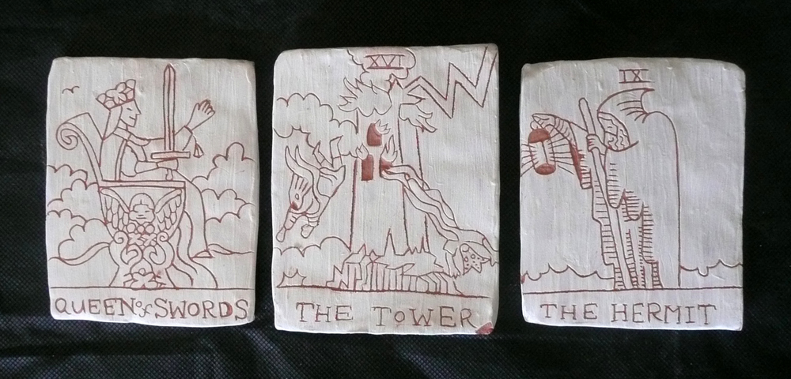
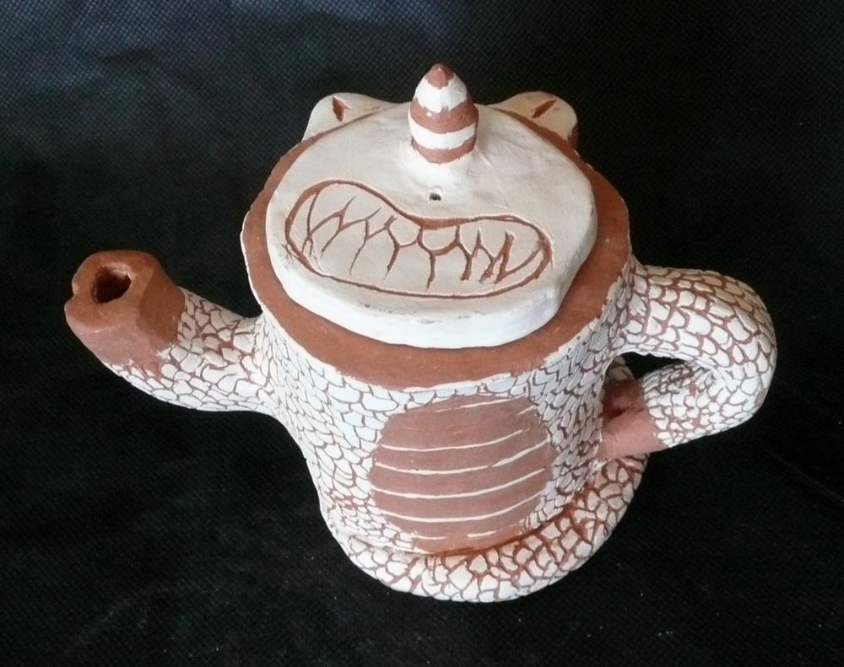
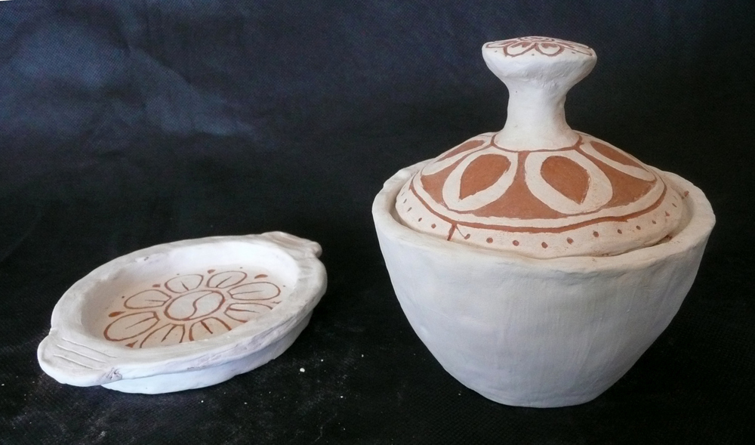
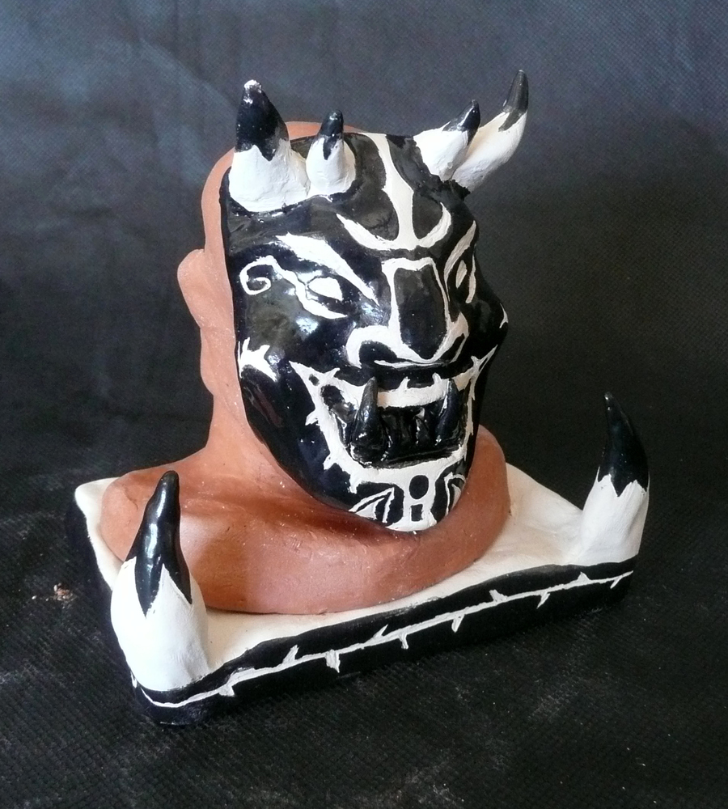
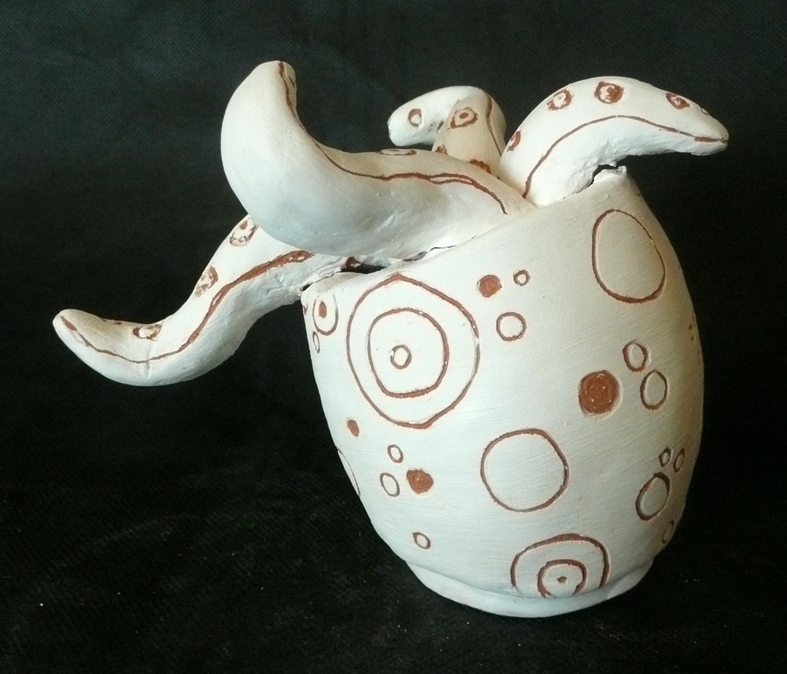
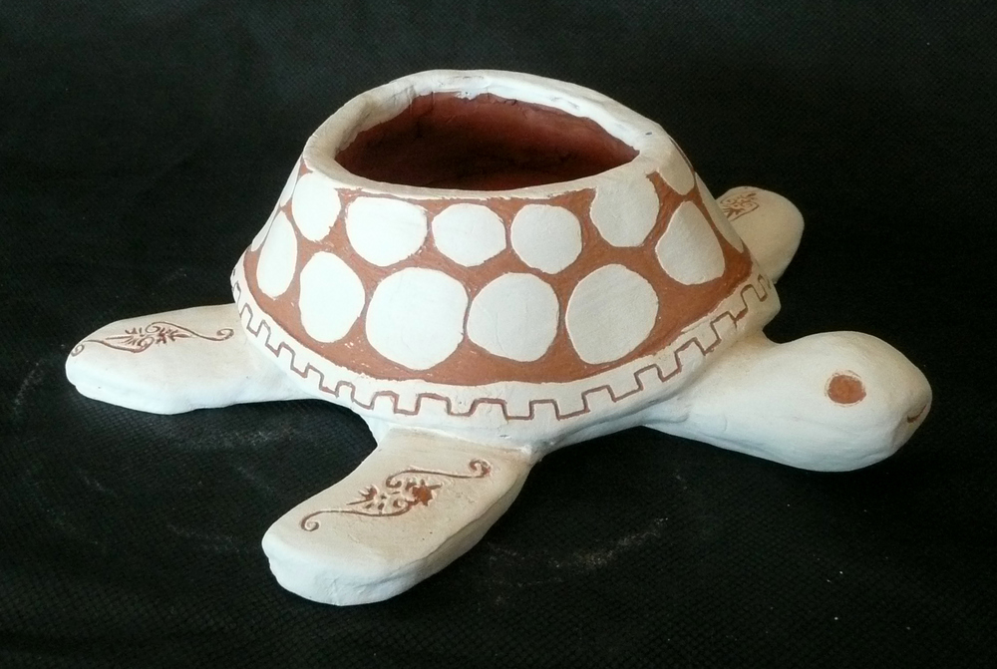
3
1
2
6
4
5

Slide 17
Alex Purcell, engraved earthenware, Spring 2019

Slide 18
Charlotte Cameron, engraved earthenware, Spring 2019

Slide 19
Jenny Kim, engraved earthenware, Spring 2019

Slide 20
Laila Stewart, engraved earthenware, Spring 2019

Slide 21
Luca Zeh
engraved earthenware
Spring 2019

Slide 22
Lyra Arruda Kyriakidis, engraved earthenware, Spring 2019

Slide 23
3
1
2
6
4
5

Slide 24
8

Slide 25
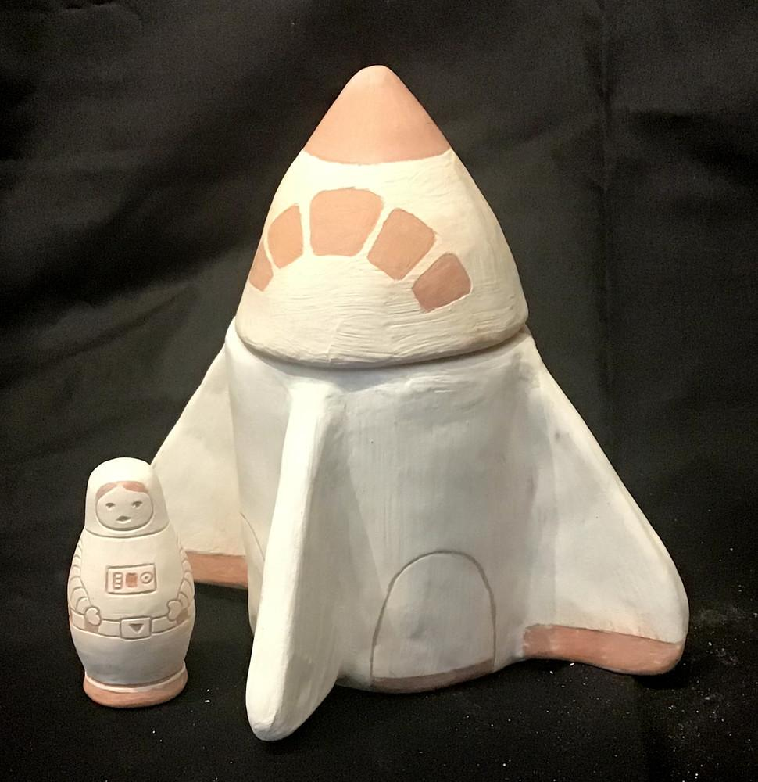
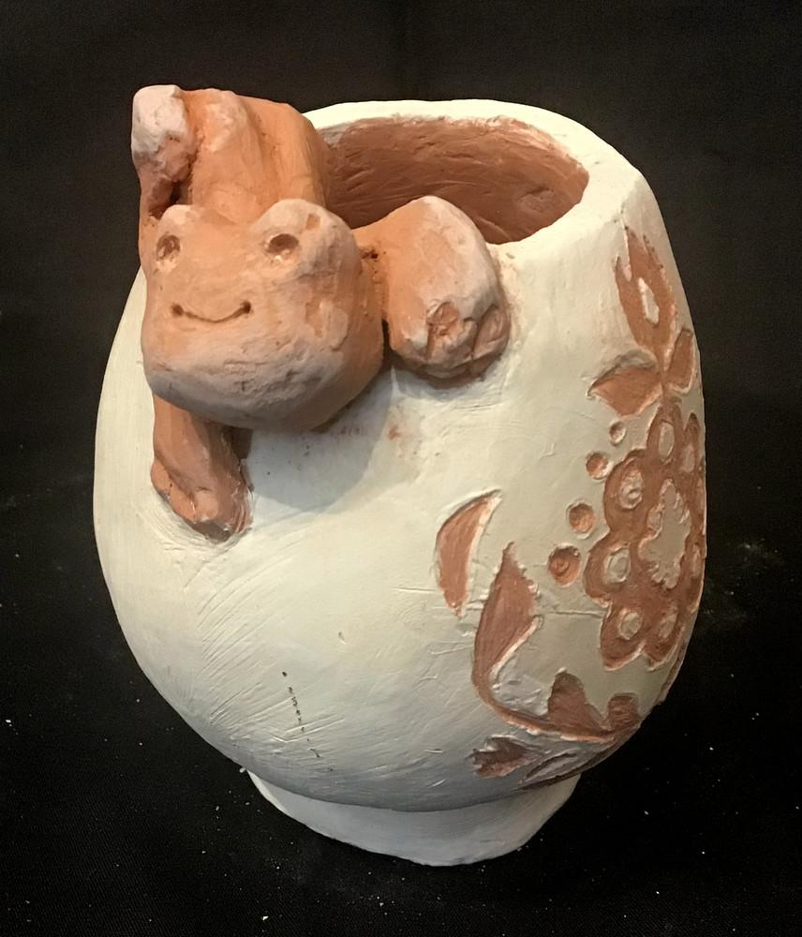
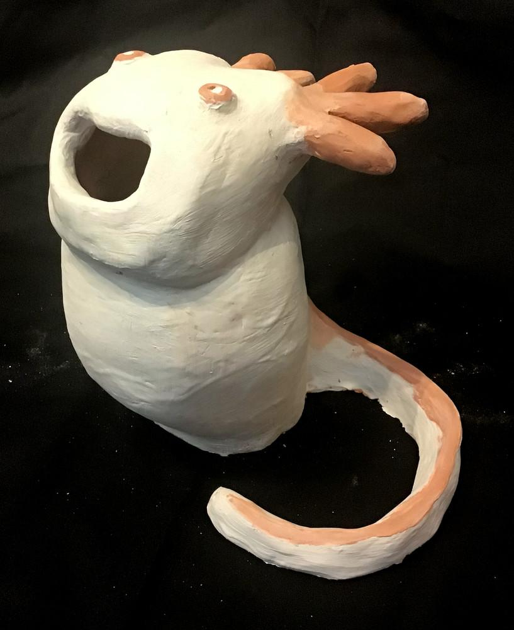
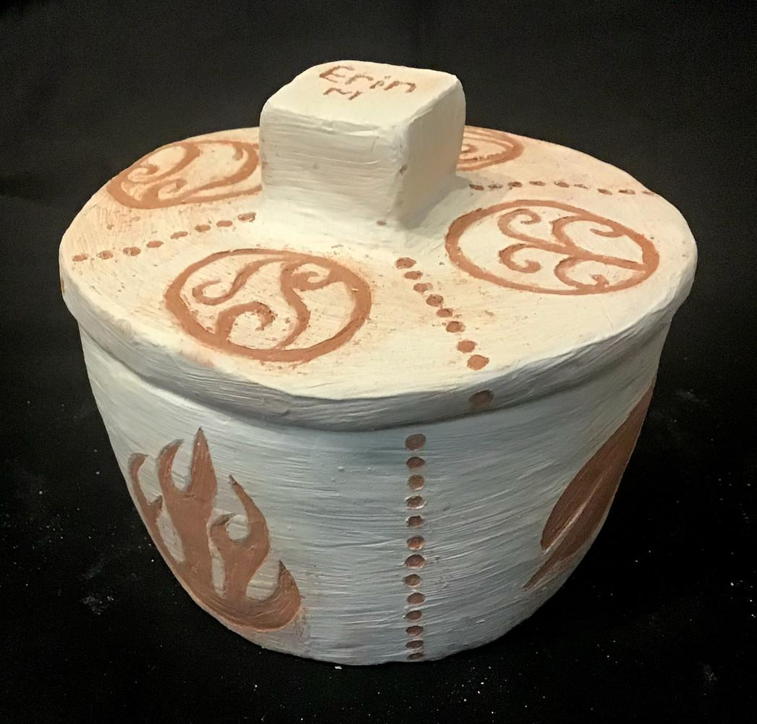
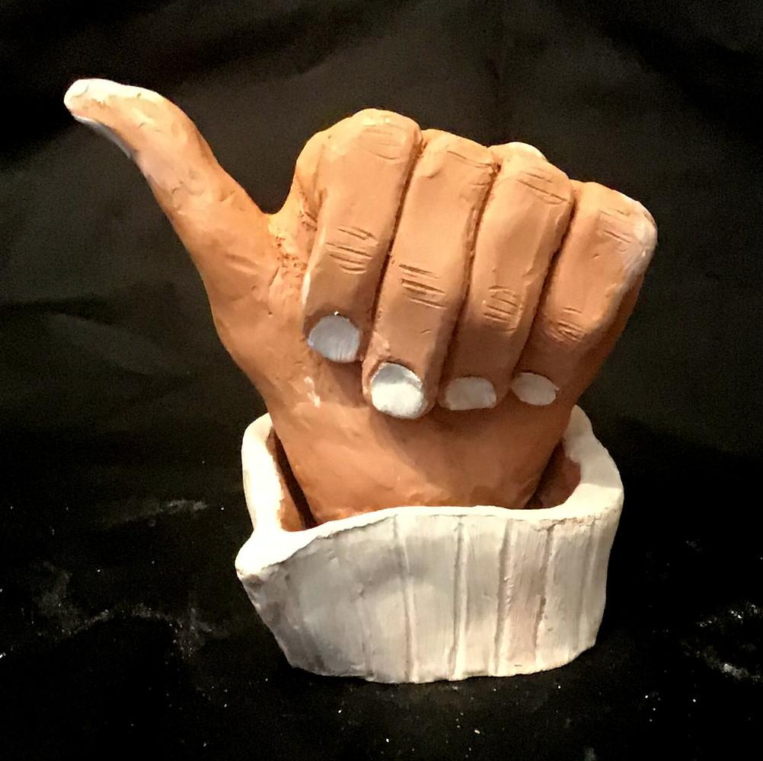
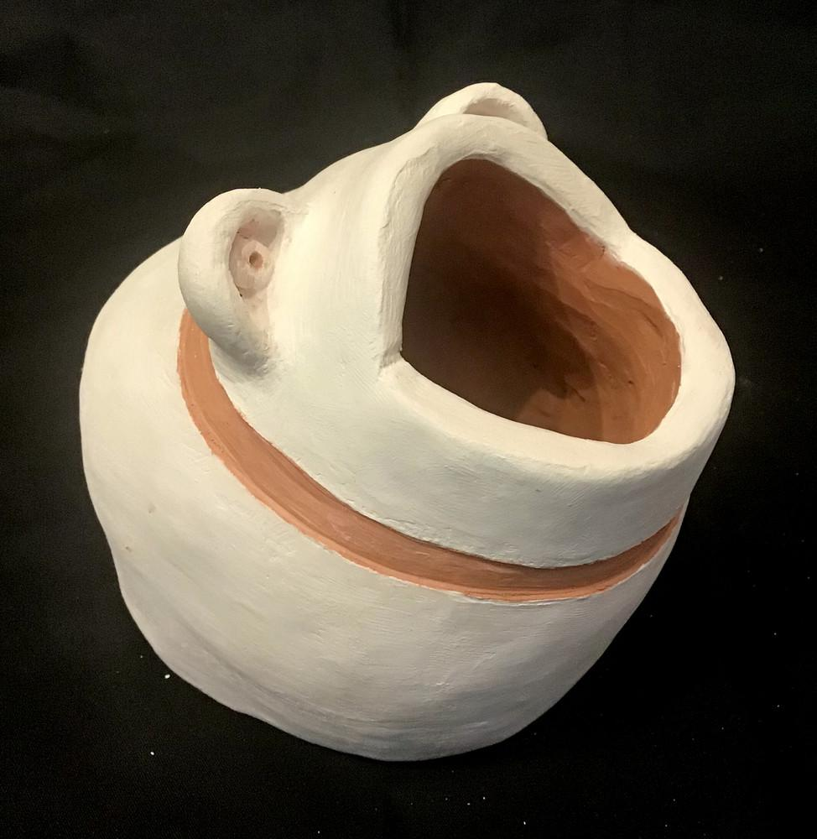
1
2
3
4
5
6

Slide 26
Agustina Lasarte Villar
engraved earthenware
Fall 2020

Slide 27
Ana Mastnak
engraved earthenware
Fall 2020

Slide 28
Emma Moriarty
engraved earthenware
Fall 2020

Slide 29
Erin Murray
engraved earthenware
Fall 2020

Slide 30
Esmé Bellefeuille
engraved earthenware
Fall 2020

Slide 31
Gabriel LeBlanc
engraved earthenware
Fall 2020

Slide 32
1
2
3
4
5
6

Slide 34
These students still have to complete their art history assignment:
Starlight
Anton
Lillian
Jurni
Mahmoud
Isaak
Huda
Nikhil
Dom
Jenine
Samson
Keona
Hala
Harmony
Ryan
Ayla
لا يزال يتعين على هؤلاء الطلاب إكمال مهمة تاريخ الفن الخاصة بهم:
这些学生仍然需要完成他们的艺术史作业：
این دانش آموزان هنوز باید تکالیف تاریخ هنر خود را تکمیل کنند:
इन छात्रों को अभी भी अपना कला इतिहास का कार्य पूरा करना है:
이 학생들은 여전히 ​​미술사 과제를 완료해야 합니다.
Этим студентам еще предстоит выполнить задание по истории искусств:
Ови ученици још увек морају да заврше свој задатак из историје уметности:
Estos estudiantes aún tienen que completar su tarea de historia del arte:
Kailangan pa ring tapusin ng mga mag-aaral na ito ang kanilang assignment sa art history:
Ці студенти ще мають виконати завдання з історії мистецтва:
Những học sinh này vẫn phải hoàn thành bài tập lịch sử nghệ thuật của mình:
Notes:
Current Art 10 languages next to English, December 2024 generated on 4/18/2025
These students still have to complete their art history assignment:
===
shqiptare - Albanian
Këta studentë duhet të kryejnë ende detyrën e tyre të historisë së artit:
عربي - Arabic
لا يزال يتعين على هؤلاء الطلاب إكمال مهمة تاريخ الفن الخاصة بهم:
հայերեն - Armenian
Այս ուսանողները դեռ պետք է ավարտեն իրենց արվեստի պատմության առաջադրանքը.
中文 - Chinese
这些学生仍然需要完成他们的艺术史作业：
Nederlands - Dutch
Deze studenten moeten hun kunstgeschiedenisopdracht nog maken:
فارسی - Farsi
این دانش آموزان هنوز باید تکالیف تاریخ هنر خود را تکمیل کنند:
Français - French
Ces étudiants doivent encore terminer leur devoir d’histoire de l’art :
Deutsch - German
Diese Studierenden müssen ihre kunsthistorische Aufgabe noch erledigen:
ગુજરાતી - Gujarati
આ વિદ્યાર્થીઓએ હજુ પણ તેમની કલા ઇતિહાસ સોંપણી પૂર્ણ કરવાની છે:
हिंदी - Hindi
इन छात्रों को अभी भी अपना कला इतिहास का कार्य पूरा करना है:
हिंदी - Italiano
Questi studenti devono ancora completare il compito di storia dell'arte:
日本語 - Japanese
これらの学生はまだ美術史の課題を完了する必要があります。
한국어 - Korean
이 학생들은 여전히 ​​미술사 과제를 완료해야 합니다.
Kurdî - Kurdish
Van xwendekar hîn jî neçar in ku peywira dîroka hunera xwe temam bikin:
नेपाली - Nepali
यी विद्यार्थीहरूले अझै पनि आफ्नो कला इतिहास असाइनमेन्ट पूरा गर्नुपर्छ:
پښتو - Pashto
دا زده کونکي لاهم باید خپل د هنر تاریخ دنده بشپړه کړي:
Português - Portuguese
Esses alunos ainda precisam concluir sua tarefa de história da arte:
ਪੰਜਾਬੀ - Punjabi
ਇਹਨਾਂ ਵਿਦਿਆਰਥੀਆਂ ਨੂੰ ਅਜੇ ਵੀ ਆਪਣੀ ਕਲਾ ਇਤਿਹਾਸ ਅਸਾਈਨਮੈਂਟ ਨੂੰ ਪੂਰਾ ਕਰਨਾ ਹੈ:
Русский - Russian
Этим студентам еще предстоит выполнить задание по истории искусств:
српски - Serbian
Ови ученици још увек морају да заврше свој задатак из историје уметности:
Soomaali - Somali
Ardaydani wali waa inay dhamaystiraan hawshooda taariikheed ee farshaxanka:
Español - Spanish
Estos estudiantes aún tienen que completar su tarea de historia del arte:
kiswahili - Swahili
Wanafunzi hawa bado wanapaswa kukamilisha kazi yao ya historia ya sanaa:
svenska - Swedish
Dessa elever måste fortfarande slutföra sin konsthistoriska uppgift:
Tagalog
Kailangan pa ring tapusin ng mga mag-aaral na ito ang kanilang assignment sa art history:
தமிழ் - Tamil
இந்த மாணவர்கள் இன்னும் கலை வரலாற்றுப் பணியை முடிக்க வேண்டும்:
แบบไทย - Thai
นักเรียนเหล่านี้ยังคงต้องทำงานมอบหมายประวัติศาสตร์ศิลปะให้เสร็จสิ้น:
Türkçe - Turkish
Bu öğrencilerin hâlâ sanat tarihi ödevlerini tamamlamaları gerekiyor:
Українська - Ukrainian
Ці студенти ще мають виконати завдання з історії мистецтва:
اردو - Urdu
ان طلباء کو ابھی بھی اپنی آرٹ کی تاریخ کی تفویض مکمل کرنی ہے:
Tiếng Việt - Vietnamese
Những học sinh này vẫn phải hoàn thành bài tập lịch sử nghệ thuật của mình:

Slide 35
Work-in-progress photos taken so far
Photos and goals for Mr. Fox's
Team Fox
እስካሁን የተነሱ በሂደት ላይ ያሉ ፎቶዎች
صور العمل قيد التقدم التي تم التقاطها حتى الآن
Fotos en curs fetes fins ara
迄今为止拍摄的施工进度照片
عکس های در حال انجام کار گرفته شده تا کنون
अब तक ली गई कार्य-प्रगति की तस्वीरें
これまでに撮影した作業中の写真
지금까지 촬영한 작업 진행 사진
Wêneyên xebatê yên heta niha hatine kişandin
Fotos do trabalho em andamento tiradas até agora
ਹੁਣ ਤੱਕ ਲਈਆਂ ਗਈਆਂ ਵਰਕ-ਇਨ-ਪ੍ਰਗਤੀ ਵਾਲੀਆਂ ਫੋਟੋਆਂ
Фотографии в процессе работы, сделанные на данный момент
Sawirada shaqada oo la qaaday ilaa hadda
Fotos del trabajo en progreso tomadas hasta ahora
Picha zinazoendelea zilizopigwa hadi sasa
Mga larawang ginagawa sa ngayon
Şu ana kadar çekilmiş, yapım aşamasındaki fotoğraflar
На даний момент зроблено незавершені фотографії
Những bức ảnh đang trong quá trình thực hiện được chụp cho đến nay
Abdel Hadi Al-Salibi 📷📷📷📷📷📷📷
Alwynn Brown 📷
Maelle Browne 📷📷📷📷📷
Daniel Chisholm 📷📷📷📷📷
Maya Cluett 📷📷📷📷📷📷📷
Tiffarah Crawford 📷📷📷📷
Nithya Daggula 🥺
Cohen Demers 📷📷📷📷📷
⭐ Jevindu Dissanayake
Eric Earle 📷📷📷📷📷
Hana ElDeeb 📷📷📷📷
⭐ Cohen Francis
Beau Gallant 📷📷📷📷📷
Arina Izadi 📷📷📷
Shahed Kurdi 📷📷📷📷
Matina Kyriakakos 📷📷📷📷📷
Zaina Meraj 📷📷📷📷📷📷📷
⭐ Aiden Mukuha Chege
⭐ More Parodi
Justine Parreno 📷📷📷📷📷
Ella Pleasant 📷📷📷📷📷📷📷
⭐ Lucy Reardon
⭐ Taylor Rigby
Mya Saba 📷📷📷📷📷📷
Evan Steiger 📷📷
⭐ Scarlett Stevenson
Bianca Tynes 📷📷📷📷
⭐ Naomi Ulku
Eva Vatcher 📷📷📷📷📷
Finn Weatherbee 📷📷📷📷📷📷📷
Elena Youmbi 📷📷📷📷📷

Slide 37
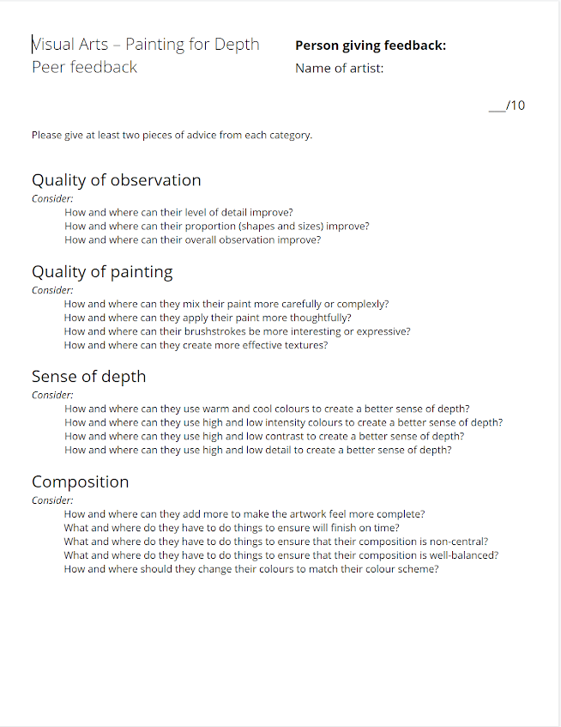
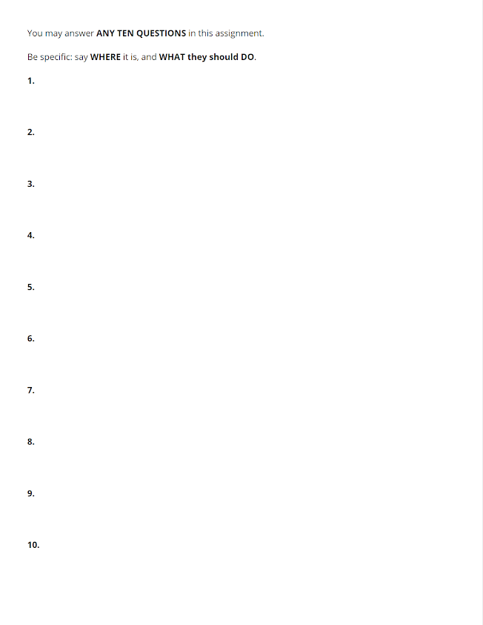
Today’s
FIRST THING
is giving feedback
on paintings
የዛሬው የመጀመሪያው ነገር በሥዕሎች ላይ አስተያየት እየሰጠ ነው።
أول شيء اليوم هو تقديم تعليقات على اللوحات
El PRIMER d'avui és donar comentaris sobre les pintures
今天的第一件事是给绘画作品提供反馈
اولین کار امروز، ارائه بازخورد در مورد نقاشی‌ها است.
आज का पहला काम है पेंटिंग्स पर प्रतिक्रिया देना
今日の最初の仕事は絵のフィードバックを与えることです
오늘의 첫 번째 일은 그림에 대한 피드백을 제공하는 것입니다.
TIŞTÊ YEKEM Ê ÎRO dayîna nirxandinê li ser tabloyan e
A PRIMEIRA COISA de hoje é dar feedback sobre pinturas
ਅੱਜ ਦੀ ਪਹਿਲੀ ਗੱਲ ਪੇਂਟਿੰਗਾਂ 'ਤੇ ਫੀਡਬੈਕ ਦੇਣਾ ਹੈ।
ПЕРВОЕ ДЕЛО сегодняшнего дня — это дать отзыв о картинах
WAXYAABAHA KOOWAAD ee maanta waxay bixinaysaa jawaab celin ku saabsan rinjiyeynta
Lo PRIMERO de hoy es dar feedback sobre las pinturas.
JAMBO LA KWANZA la leo ni kutoa maoni kuhusu picha za kuchora
Ang UNANG BAGAY ngayon ay ang pagbibigay ng feedback sa mga painting
Bugünün İLK ŞEYİ resimler hakkında geri bildirim vermek
Сьогодні ПЕРШЕ, що потрібно зробити, це залишити відгук про картини
ĐIỀU ĐẦU TIÊN của ngày hôm nay là đưa ra phản hồi về các bức tranh
Notes:
Current Art 10 languages in two columns, Summer 2025 generated on 10/26/2025
Today’s FIRST THING is giving feedback on paintings
===
shqiptare - Albanian
GJËJA E PARË për sot është dhënia e reagimeve mbi pikturat
አማርኛ - Amharic
የዛሬው የመጀመሪያው ነገር በሥዕሎች ላይ አስተያየት እየሰጠ ነው።
عربي - Arabic
أول شيء اليوم هو تقديم تعليقات على اللوحات
հայերեն - Armenian
Այսօրվա ԱՌԱՋԻՆ բանը նկարների վերաբերյալ կարծիք հայտնելն է
Català - Catalan
El PRIMER d'avui és donar comentaris sobre les pintures
中文 - Chinese
今天的第一件事是给绘画作品提供反馈
Nederlands - Dutch
Het EERSTE van vandaag is feedback geven op schilderijen
فارسی - Farsi
اولین کار امروز، ارائه بازخورد در مورد نقاشی‌ها است.
Français - French
La PREMIÈRE CHOSE d’aujourd’hui est de donner votre avis sur les peintures
Deutsch - German
Heute ist es ERSTES, Feedback zu Gemälden zu geben
ગુજરાતી - Gujarati
આજની પહેલી વાત ચિત્રો પર પ્રતિસાદ આપવાની છે.
हिंदी - Hindi
आज का पहला काम है पेंटिंग्स पर प्रतिक्रिया देना
Italiano - Italian
La PRIMA COSA di oggi è dare un feedback sui dipinti
日本語 - Japanese
今日の最初の仕事は絵のフィードバックを与えることです
한국어 - Korean
오늘의 첫 번째 일은 그림에 대한 피드백을 제공하는 것입니다.
Kurdî - Kurdish
TIŞTÊ YEKEM Ê ÎRO dayîna nirxandinê li ser tabloyan e
Melayu - Malay
PERKARA PERTAMA hari ini ialah memberi maklum balas tentang lukisan
മലയാളം - Malayalam
ഇന്നത്തെ ആദ്യ കാര്യം പെയിന്റിംഗുകളെക്കുറിച്ചുള്ള ഫീഡ്‌ബാക്ക് നൽകുക എന്നതാണ്.
नेपाली - Nepali
आजको पहिलो कुरा चित्रकलाहरूमा प्रतिक्रिया दिनु हो।
پښتو - Pashto
د نن ورځې لومړۍ خبره د انځورونو په اړه نظر ورکول دي
Português - Portuguese
A PRIMEIRA COISA de hoje é dar feedback sobre pinturas
ਪੰਜਾਬੀ - Punjabi
ਅੱਜ ਦੀ ਪਹਿਲੀ ਗੱਲ ਪੇਂਟਿੰਗਾਂ 'ਤੇ ਫੀਡਬੈਕ ਦੇਣਾ ਹੈ।
Русский - Russian
ПЕРВОЕ ДЕЛО сегодняшнего дня — это дать отзыв о картинах
српски - Serbian
Данашња ПРВА СТВАР је давање повратних информација о сликама
Soomaali - Somali
WAXYAABAHA KOOWAAD ee maanta waxay bixinaysaa jawaab celin ku saabsan rinjiyeynta
Español - Spanish
Lo PRIMERO de hoy es dar feedback sobre las pinturas.
basa Sunda - Sundanese
Hal kahiji dinten ieu masihan eupan balik ngeunaan lukisan
kiswahili - Swahili
JAMBO LA KWANZA la leo ni kutoa maoni kuhusu picha za kuchora
svenska - Swedish
Dagens FÖRSTA GREJ är att ge feedback på målningar
Tagalog
Ang UNANG BAGAY ngayon ay ang pagbibigay ng feedback sa mga painting
தமிழ் - Tamil
இன்றைய முதல் விஷயம் ஓவியங்கள் பற்றிய கருத்துகளைத் தெரிவிப்பது.
แบบไทย - Thai
สิ่งแรกที่วันนี้ทำคือการให้ข้อเสนอแนะเกี่ยวกับภาพวาด
Türkçe - Turkish
Bugünün İLK ŞEYİ resimler hakkında geri bildirim vermek
Українська - Ukrainian
Сьогодні ПЕРШЕ, що потрібно зробити, це залишити відгук про картини
اردو - Urdu
آج کی پہلی چیز پینٹنگز پر رائے دے رہی ہے۔
Tiếng Việt - Vietnamese
ĐIỀU ĐẦU TIÊN của ngày hôm nay là đưa ra phản hồi về các bức tranh

Slide 38
So what should I be doing today?
Finish the peer feedback FIRST!
Stick to your colour scheme.
Build up darkness with many light layers painted on top of each other.
Start in the back, and work to the front.
With each layer, ask yourself where you can make it:
  Darker
  a more specific colour
  more detailed
Carefully mixed greys show more skill than bright colours.
Notes:
Record Art 10 translations in notes only, Summer 2025 generated on 10/26/2025
So what should I be doing today? 1) Finish the peer feedback FIRST! 2) Stick to your colour scheme. 3) Build up darkness with many light layers painted on top of each other. 4) Start in the back, and work to the front. 5) With each layer, ask yourself where you can make it darker, a more specific colour, and more detailed. 6) Carefully mixed greys show more skill than bright colours.
===
shqiptare - Albanian
Pra, çfarë duhet të bëj sot? 1) Përfundo së pari reagimet nga kolegët! 2) Përmbaju skemës tënde të ngjyrave. 3) Ndërto errësirën me shumë shtresa të lehta të pikturuara njëra mbi tjetrën. 4) Fillo nga prapa dhe vazhdo përpara. 5) Me secilën shtresë, pyet veten se ku mund ta bësh më të errët, një ngjyrë më specifike dhe më të detajuar. 6) Gritë e përziera me kujdes tregojnë më shumë aftësi sesa ngjyrat e ndezura.
አማርኛ - Amharic
ታዲያ ዛሬ ምን ማድረግ አለብኝ? 1) በመጀመሪያ የእኩዮችን አስተያየት ጨርስ! 2) በቀለም ንድፍዎ ላይ ይጣበቃሉ. 3) እርስ በእርሳቸው ላይ ብዙ የብርሃን ንጣፎችን በመሳል ጨለማን ይገንቡ። 4) ከኋላ ይጀምሩ እና ወደ ፊት ይስሩ። 5) በእያንዳንዱ ንብርብር ፣ ጨለማ ፣ የበለጠ የተለየ ቀለም እና የበለጠ ዝርዝር የት ማድረግ እንደሚችሉ እራስዎን ይጠይቁ። 6) በጥንቃቄ የተደባለቁ ግራጫዎች ከደማቅ ቀለሞች የበለጠ ችሎታ ያሳያሉ.
عربي - Arabic
إذن، ماذا عليّ فعله اليوم؟ ١) إنهاء ملاحظات الزملاء أولًا! ٢) الالتزام بمخطط الألوان. ٣) بناء طبقة داكنة بطبقات فاتحة متعددة مطلية فوق بعضها البعض. ٤) البدء من الخلف، والانتقال إلى الأمام. ٥) مع كل طبقة، اسأل نفسك أين يمكنك جعلها أغمق، ولونًا أكثر تحديدًا، وتفصيلًا. ٦) يُظهر مزج درجات الرمادي بعناية مهارة أكبر من الألوان الزاهية.
հայերեն - Armenian
Ուրեմն ի՞նչ պետք է անեմ այսօր։ 1) ԱՌԱՋԻՆԸ ավարտեք հասակակիցների կարծիքը։ 2) Հետևեք ձեր գունային սխեմային։ 3) Մութը ավելացրեք միմյանց վրա նկարված բազմաթիվ բաց շերտերով։ 4) Սկսեք հետևից և շարունակեք առաջ։ 5) Յուրաքանչյուր շերտի հետ հարցրեք ինքներդ ձեզ, թե որտեղ կարող եք այն դարձնել ավելի մուգ, ավելի յուրահատուկ գույնով և ավելի մանրամասն։ 6) Զգուշորեն խառնված մոխրագույն գույներն ավելի շատ հմտություն են ցույց տալիս, քան վառ գույները։
Català - Catalan
Doncs, què hauria de fer avui? 1) PRIMER acaba els comentaris dels companys! 2) Mantén la teva combinació de colors. 3) Crea foscor amb moltes capes clares pintades una sobre l'altra. 4) Comença per darrere i avança cap al davant. 5) Amb cada capa, pregunta't on pots fer-la més fosca, d'un color més específic i amb més detall. 6) Els grisos barrejats amb cura mostren més habilitat que els colors brillants.
中文 - Chinese
那么我今天应该做什么呢？1) 先完成同伴反馈！2) 坚持你的配色方案。3) 用多层浅色叠加来营造暗色。4) 从后面开始，逐渐向前。5) 画每一层的时候，问问自己哪里可以调得更深、颜色更明确、细节更丰富。6) 精心调配的灰色比亮色更能体现技巧。
Nederlands - Dutch
Dus wat moet ik vandaag doen? 1) Maak EERST de feedback van collega's af! 2) Houd je aan je kleurenschema. 3) Bouw het donker op met veel lichte lagen over elkaar heen. 4) Begin achterin en werk naar voren toe. 5) Vraag jezelf bij elke laag af waar je hem donkerder, specifieker en gedetailleerder kunt maken. 6) Zorgvuldig gemengde grijstinten tonen meer vakmanschap dan felle kleuren.
فارسی - Farsi
خب، امروز باید چه کار کنم؟ ۱) اول بازخورد همکاران را تمام کن! ۲) به طرح رنگی خودت پایبند باش. ۳) با لایه‌های روشن زیادی که روی هم رنگ‌آمیزی شده‌اند، تیرگی ایجاد کن. ۴) از پشت شروع کن و به سمت جلو برو. ۵) با هر لایه، از خودت بپرس کجا می‌توانی آن را تیره‌تر، خاص‌تر و با جزئیات بیشتر کنی. ۶) خاکستری‌هایی که با دقت ترکیب شده‌اند، مهارت بیشتری نسبت به رنگ‌های روشن نشان می‌دهند.
Français - French
Alors, que dois-je faire aujourd'hui ? 1) Terminez d'abord les commentaires des pairs ! 2) Tenez-vous-en à votre palette de couleurs. 3) Construisez l'obscurité avec de nombreuses couches claires peintes les unes sur les autres. 4) Commencez par l'arrière et travaillez vers l'avant. 5) À chaque couche, demandez-vous où vous pouvez la rendre plus sombre, une couleur plus spécifique et plus détaillée. 6) Des gris soigneusement mélangés montrent plus de compétence que des couleurs vives.
Deutsch - German
Was sollte ich heute also tun? 1) Zuerst das Peer-Feedback fertigstellen! 2) Farbschema beibehalten. 3) Dunkelheit aufbauen, indem viele helle Schichten übereinander gemalt werden. 4) Hinten anfangen und nach vorne arbeiten. 5) Bei jeder Schicht überlegen, wo man sie dunkler, farblicher und detaillierter gestalten kann. 6) Sorgfältig gemischte Grautöne zeugen von mehr Geschick als grelle Farben.
ગુજરાતી - Gujarati
તો આજે મારે શું કરવું જોઈએ? ૧) પહેલા પીઅર ફીડબેક પૂર્ણ કરો! ૨) તમારી રંગ યોજનાને વળગી રહો. ૩) એકબીજાની ઉપર ઘણા પ્રકાશ સ્તરો દોરીને અંધારામાં વધારો કરો. ૪) પાછળથી શરૂ કરો અને આગળના ભાગમાં કામ કરો. ૫) દરેક સ્તર સાથે, તમારી જાતને પૂછો કે તમે તેને ક્યાં ઘાટો, વધુ ચોક્કસ રંગ અને વધુ વિગતવાર બનાવી શકો છો. ૬) કાળજીપૂર્વક મિશ્રિત ગ્રે રંગ તેજસ્વી રંગો કરતાં વધુ કુશળતા દર્શાવે છે.
हिंदी - Hindi
तो आज मुझे क्या करना चाहिए? 1) सबसे पहले साथियों की प्रतिक्रिया पूरी करो! 2) अपनी रंग योजना पर कायम रहो। 3) एक के ऊपर एक कई हल्की परतें लगाकर गहरा रंग बनाओ। 4) पीछे से शुरू करो और आगे की ओर बढ़ो। 5) हर परत के साथ, खुद से पूछो कि कहाँ इसे और गहरा, और कहाँ एक विशिष्ट रंग, और कहाँ अधिक विस्तृत बनाया जा सकता है। 6) ध्यान से मिलाए गए स्लेटी रंग, चटख रंगों की तुलना में ज़्यादा कुशलता दिखाते हैं।
Italiano - Italian
Quindi cosa dovrei fare oggi? 1) Completare PRIMA il feedback dei colleghi! 2) Attenersi al proprio schema di colori. 3) Costruire l'oscurità con molti strati chiari uno sopra l'altro. 4) Iniziare dal retro e procedere verso la parte anteriore. 5) Con ogni strato, chiedersi dove si può rendere più scuro, un colore più specifico e più dettagliato. 6) I grigi miscelati con cura dimostrano più abilità rispetto ai colori vivaci.
日本語 - Japanese
では、今日は何をすべきでしょうか？ 1) ピアフィードバックをまずは終わらせる！ 2) 色彩設計をしっかり守る。 3) 明るい色を重ね塗りして、暗さを増していく。 4) 奥から手前へ進む。 5) それぞれのレイヤーで、どこをもっと暗く、より具体的な色で、より細かく描けるかを考える。 6) 丁寧に混ぜ合わせたグレーは、明るい色よりも技巧を凝らした表現になる。
한국어 - Korean
그럼 오늘은 뭘 해야 할까요? 1) 먼저 동료 피드백을 끝내세요! 2) 색 구성표를 고수하세요. 3) 밝은 색을 여러 겹 칠해서 어둡게 칠하세요. 4) 뒤에서 시작해서 앞으로 칠하세요. 5) 각 겹칠 때마다 어디를 더 어둡게, 어디를 더 구체적으로, 어디를 더 자세하게 칠할 수 있을지 스스로에게 물어보세요. 6) 신중하게 섞은 회색은 밝은 색보다 더 뛰어난 표현력을 보여줍니다.
Kurdî - Kurdish
Ji ber vê yekê divê ez îro çi bikim? 1) PÊŞÎ nirxandina hevalan temam bike! 2) Li gorî şêmaya xwe ya rengan tevbigere. 3) Tarîtiyê bi gelek tebeqeyên ronahî yên li ser hev boyaxkirî ava bike. 4) Ji paş ve dest pê bike û ber bi pêş ve bixebite. 5) Bi her tebeqeyê re, ji xwe bipirse ka tu dikarî wê li ku tarîtir, bi rengekî taybetîtir û bi hûrgilîtir bikî. 6) Rengên gewr ên bi baldarî hatine tevlihevkirin ji rengên geş jêhatîtir nîşan didin.
Melayu - Malay
Jadi apa yang perlu saya lakukan hari ini? 1) Selesaikan maklum balas rakan sebaya TERLEBIH DAHULU! 2) Berpegang kepada skema warna anda. 3) Bina kegelapan dengan banyak lapisan cahaya dicat di atas satu sama lain. 4) Mulakan di belakang, dan kerja ke hadapan. 5) Dengan setiap lapisan, tanya diri anda di mana anda boleh menjadikannya lebih gelap, warna yang lebih khusus dan lebih terperinci. 6) Kelabu yang dicampur dengan teliti menunjukkan lebih kemahiran daripada warna terang.
മലയാളം - Malayalam
അപ്പോൾ ഇന്ന് ഞാൻ എന്തുചെയ്യണം? 1) ആദ്യം പിയർ ഫീഡ്‌ബാക്ക് പൂർത്തിയാക്കുക! 2) നിങ്ങളുടെ കളർ സ്കീമിൽ ഉറച്ചുനിൽക്കുക. 3) പരസ്പരം മുകളിൽ നിരവധി പ്രകാശ പാളികൾ വരച്ച് ഇരുട്ട് സൃഷ്ടിക്കുക. 4) പിന്നിൽ നിന്ന് ആരംഭിച്ച് മുന്നിലേക്ക് പ്രവർത്തിക്കുക. 5) ഓരോ ലെയറും ഉപയോഗിച്ച്, നിങ്ങൾക്ക് എവിടെയാണ് അതിനെ ഇരുണ്ടതാക്കാൻ കഴിയുക, കൂടുതൽ നിർദ്ദിഷ്ട നിറം, കൂടുതൽ വിശദമായത് എന്നിവ ചെയ്യാൻ കഴിയുക എന്ന് സ്വയം ചോദിക്കുക. 6) ശ്രദ്ധാപൂർവ്വം കലർത്തിയ ചാരനിറങ്ങൾ തിളക്കമുള്ള നിറങ്ങളേക്കാൾ കൂടുതൽ വൈദഗ്ദ്ധ്യം കാണിക്കുന്നു.
नेपाली - Nepali
त्यसो भए आज म के गर्नुपर्छ? १) पहिले साथीहरूको प्रतिक्रिया समाप्त गर्नुहोस्! २) आफ्नो रंग योजनामा ​​अडिग रहनुहोस्। ३) एकअर्काको माथि धेरै प्रकाश तहहरू रंगाएर अँध्यारो बनाउनुहोस्। ४) पछाडिबाट सुरु गर्नुहोस्, र अगाडि काम गर्नुहोस्। ५) प्रत्येक तहको साथ, आफैलाई सोध्नुहोस् कि तपाईं यसलाई कहाँ गाढा, थप विशिष्ट रंग, र थप विस्तृत बनाउन सक्नुहुन्छ। ६) सावधानीपूर्वक मिश्रित खैरो रंगहरूले उज्यालो रंगहरू भन्दा बढी सीप देखाउँछन्।
پښتو - Pashto
نو زه باید نن څه وکړم؟ ۱) لومړی د ملګرو نظرونه بشپړ کړئ! ۲) خپل رنګ سکیم ته ودرېږئ. ۳) د یو بل په سر کې د ډیری رڼا طبقو سره تیاره جوړه کړئ. ۴) له شا څخه پیل وکړئ، او مخ ته کار وکړئ. ۵) د هرې طبقې سره، له ځانه وپوښتئ چې تاسو چیرته کولی شئ دا تیاره، یو ډیر مشخص رنګ، او ډیر مفصل کړئ. ۶) په احتیاط سره مخلوط شوي خړ رنګونه د روښانه رنګونو په پرتله ډیر مهارت ښیې.
Português - Portuguese
Então, o que devo fazer hoje? 1) Termine o feedback dos colegas PRIMEIRO! 2) Mantenha o seu esquema de cores. 3) Crie a escuridão com muitas camadas claras pintadas umas sobre as outras. 4) Comece por trás e trabalhe até a frente. 5) A cada camada, pergunte-se onde você pode torná-la mais escura, com uma cor mais específica e mais detalhada. 6) Cinzas cuidadosamente misturados demonstram mais habilidade do que cores brilhantes.
ਪੰਜਾਬੀ - Punjabi
ਤਾਂ ਅੱਜ ਮੈਨੂੰ ਕੀ ਕਰਨਾ ਚਾਹੀਦਾ ਹੈ? 1) ਪਹਿਲਾਂ ਪੀਅਰ ਫੀਡਬੈਕ ਨੂੰ ਪੂਰਾ ਕਰੋ! 2) ਆਪਣੀ ਰੰਗ ਸਕੀਮ 'ਤੇ ਬਣੇ ਰਹੋ। 3) ਇੱਕ ਦੂਜੇ ਦੇ ਉੱਪਰ ਪੇਂਟ ਕੀਤੀਆਂ ਕਈ ਰੌਸ਼ਨੀ ਦੀਆਂ ਪਰਤਾਂ ਨਾਲ ਹਨੇਰਾ ਬਣਾਓ। 4) ਪਿੱਛੇ ਤੋਂ ਸ਼ੁਰੂ ਕਰੋ, ਅਤੇ ਅੱਗੇ ਵੱਲ ਕੰਮ ਕਰੋ। 5) ਹਰੇਕ ਪਰਤ ਦੇ ਨਾਲ, ਆਪਣੇ ਆਪ ਤੋਂ ਪੁੱਛੋ ਕਿ ਤੁਸੀਂ ਇਸਨੂੰ ਕਿੱਥੇ ਗੂੜ੍ਹਾ, ਇੱਕ ਵਧੇਰੇ ਖਾਸ ਰੰਗ, ਅਤੇ ਵਧੇਰੇ ਵਿਸਤ੍ਰਿਤ ਬਣਾ ਸਕਦੇ ਹੋ। 6) ਧਿਆਨ ਨਾਲ ਮਿਲਾਏ ਗਏ ਸਲੇਟੀ ਚਮਕਦਾਰ ਰੰਗਾਂ ਨਾਲੋਂ ਵਧੇਰੇ ਹੁਨਰ ਦਿਖਾਉਂਦੇ ਹਨ।
Русский - Russian
Итак, что мне делать сегодня? 1) СНАЧАЛА закончить с отзывами коллег! 2) Придерживайтесь своей цветовой схемы. 3) Создавайте тёмные участки, накладывая друг на друга множество светлых слоёв. 4) Начните с заднего плана и продвигайтесь к переднему. 5) С каждым слоем спрашивайте себя, где его можно сделать темнее, более определённым цветом и более детализированным. 6) Тщательно смешанные оттенки серого демонстрируют больше мастерства, чем яркие цвета.
српски - Serbian
Дакле, шта би требало да радим данас? 1) ПРВО завршим са повратним информацијама од вршњака! 2) Држите се своје шеме боја. 3) Направите тамни део са много светлих слојева насликаних један преко другог. 4) Почните од позади и радите ка напреду. 5) Са сваким слојем, запитајте се где можете да га учините тамнијим, специфичнијом бојом и детаљнијим. 6) Пажљиво помешане сиве боје показују више вештине од светлих боја.
Soomaali - Somali
Haddaba maxaan sameeyaa maanta? 1) U dhame jawaab celinta asxaabta marka ugu horraysa! 2) Ku dheji nidaamka midabkaaga. 3) Dhis gudcur leh lakabyo iftiin badan oo midba midka kale ku sawiran yahay. 4) Ka bilow dhabarka, una shaqee dhinaca hore. 5) Lakab kasta, is weydii meesha aad ka dhigi karto madow, midab gaar ah, iyo faahfaahin dheeraad ah. 6) Cawlan si taxadar leh isku qasan ayaa muujinaya xirfad ka badan midabada dhalaalaya.
Español - Spanish
¿Qué debería hacer hoy? 1) ¡Termina la retroalimentación de tus compañeros PRIMERO! 2) Mantén tu esquema de colores. 3) Crea oscuridad con varias capas de luz superpuestas. 4) Empieza por atrás y avanza hacia adelante. 5) Con cada capa, pregúntate dónde puedes oscurecerla, usar un color más específico y más detallado. 6) Mezclar grises con cuidado demuestra más habilidad que los colores brillantes.
basa Sunda - Sundanese
Janten naon anu kuring kedah laksanakeun ayeuna? 1) Réngsékeun heula réspon babaturan! 2) Lengket skéma warna Anjeun. 3) Ngawangun gelap kalayan seueur lapisan cahaya anu dicét dina luhureun masing-masing. 4) Mimitian di tukang, jeung gawe ka hareup. 5) Kalayan unggal lapisan, tanyakeun ka diri anjeun dimana anjeun tiasa ngajantenkeun langkung poék, warna anu langkung spésifik, sareng langkung rinci. 6) Grays dicampur taliti némbongkeun skill leuwih ti kelir caang.
kiswahili - Swahili
Kwa hivyo nifanye nini leo? 1) Maliza maoni ya rika KWANZA! 2) Shikilia mpango wako wa rangi. 3) Jenga giza na tabaka nyingi za mwanga zilizopakwa juu ya kila mmoja. 4) Anza nyuma, na ufanyie kazi mbele. 5) Kwa kila safu, jiulize ni wapi unaweza kuifanya iwe nyeusi zaidi, rangi maalum zaidi, na maelezo zaidi. 6) Grays zilizochanganywa kwa uangalifu zinaonyesha ustadi zaidi kuliko rangi angavu.
svenska - Swedish
Så vad ska jag göra idag? 1) Avsluta kamratfeedbacken FÖRST! 2) Håll dig till ditt färgschema. 3) Bygg upp mörker med många ljusa lager målade ovanpå varandra. 4) Börja baktill och arbeta dig framåt. 5) Fråga dig själv var du kan göra varje lager mörkare, få en mer specifik färg och göra det mer detaljerat. 6) Noggrant blandade gråtoner visar mer skicklighet än ljusa färger.
Tagalog
Kaya ano ang dapat kong gawin ngayon? 1) Tapusin MUNA ang feedback ng peer! 2) Manatili sa iyong scheme ng kulay. 3) Bumuo ng kadiliman na may maraming liwanag na layer na ipininta sa ibabaw ng bawat isa. 4) Magsimula sa likod, at magtrabaho sa harap. 5) Sa bawat layer, tanungin ang iyong sarili kung saan mo ito magagawang mas madilim, mas tiyak na kulay, at mas detalyado. 6) Ang maingat na pinaghalong kulay abo ay nagpapakita ng higit na kasanayan kaysa sa mga maliliwanag na kulay.
தமிழ் - Tamil
சரி, இன்று நான் என்ன செய்ய வேண்டும்? 1) முதலில் சகாக்களின் கருத்தை முடிக்கவும்! 2) உங்கள் வண்ணத் திட்டத்தில் ஒட்டிக்கொள்ளவும். 3) பல ஒளி அடுக்குகளை ஒன்றன் மேல் ஒன்றாக வரைந்து இருளை உருவாக்குங்கள். 4) பின்புறத்தில் தொடங்கி, முன்பக்கத்திற்குச் செல்லுங்கள். 5) ஒவ்வொரு அடுக்கிலும், அதை எங்கு இருண்டதாகவும், மிகவும் குறிப்பிட்ட நிறமாகவும், மேலும் விரிவாகவும் மாற்றலாம் என்று உங்களை நீங்களே கேட்டுக்கொள்ளுங்கள். 6) கவனமாக கலந்த சாம்பல் நிறங்கள் பிரகாசமான வண்ணங்களை விட அதிக திறமையைக் காட்டுகின்றன.
แบบไทย - Thai
วันนี้ฉันควรทำอะไรดี? 1) ทำการติชมจากเพื่อนให้เสร็จก่อน! 2) ยึดตามโทนสีของคุณ 3) เพิ่มความดำด้วยชั้นสีอ่อนหลายๆ ชั้นทับกัน 4) เริ่มจากด้านหลังแล้วค่อยมาด้านหน้า 5) ในแต่ละชั้น ถามตัวเองว่าคุณสามารถทำให้มันเข้มขึ้น สีที่เฉพาะเจาะจงขึ้น และรายละเอียดมากขึ้นตรงไหนได้บ้าง 6) การผสมสีเทาอย่างระมัดระวังแสดงให้เห็นถึงทักษะมากกว่าสีสว่าง
Türkçe - Turkish
Peki bugün ne yapmalıyım? 1) ÖNCE akran geri bildirimini bitirin! 2) Renk şemanıza sadık kalın. 3) Üst üste boyanmış birçok açık katmanla koyuluğu artırın. 4) Arkadan başlayın ve öne doğru ilerleyin. 5) Her katmanda, nerede daha koyu, daha belirgin bir renk ve daha ayrıntılı hale getirebileceğinizi kendinize sorun. 6) Dikkatlice karıştırılmış griler, parlak renklerden daha fazla beceri gösterir.
Українська - Ukrainian
Отже, що мені робити сьогодні? 1) СПОЧАТКУ завершіть зворотний зв'язок від колег! 2) Дотримуйтесь своєї колірної гами. 3) Зробіть темний колір за допомогою багатьох світлих шарів, намальованих один на одному. 4) Почніть з заднього плану та рухайтеся до переднього. 5) З кожним шаром запитуйте себе, де ви можете зробити його темнішим, більш конкретним та детальнішим. 6) Ретельно змішані сірі кольори демонструють більше майстерності, ніж яскраві кольори.
اردو - Urdu
تو آج مجھے کیا کرنا چاہیے؟ 1) سب سے پہلے ہم مرتبہ کی رائے کو ختم کریں! 2) اپنی رنگ سکیم پر قائم رہیں۔ 3) ایک دوسرے کے اوپر پینٹ کی گئی بہت سی روشنی کی تہوں کے ساتھ اندھیرے کو بنائیں۔ 4) پیچھے سے شروع کریں، اور سامنے سے کام کریں۔ 5) ہر پرت کے ساتھ، اپنے آپ سے پوچھیں کہ آپ اسے کہاں گہرا، زیادہ مخصوص رنگ، اور مزید تفصیل سے بنا سکتے ہیں۔ 6) احتیاط سے ملا ہوا گرے روشن رنگوں سے زیادہ مہارت دکھاتا ہے۔
Tiếng Việt - Vietnamese
Vậy hôm nay tôi nên làm gì? 1) Hoàn thành phần phản hồi của bạn bè TRƯỚC TIÊN! 2) Bám sát bảng màu của bạn. 3) Tạo độ tối bằng cách sơn nhiều lớp màu sáng chồng lên nhau. 4) Bắt đầu từ phía sau và tiến dần ra phía trước. 5) Với mỗi lớp, hãy tự hỏi mình nên làm tối hơn, cụ thể hơn và chi tiết hơn ở đâu. 6) Pha trộn màu xám cẩn thận thể hiện sự khéo léo hơn so với các màu sáng.

Slide 39
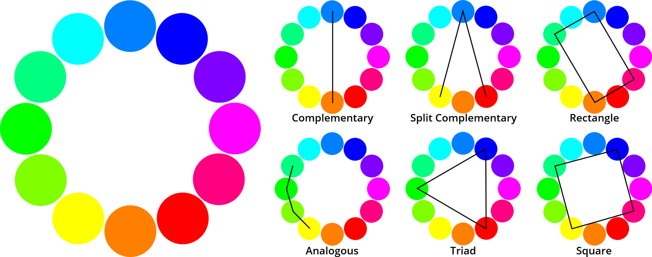
Visual Arts
Colour schemes for balanced compositions
Notes:
Record Art 10 translations in notes only, Summer 2025 generated on 10/26/2025
Colour schemes for balanced compositions: complementary, analogous, split complementary, triad, rectangular, and square
===
shqiptare - Albanian
Skema ngjyrash për kompozime të ekuilibruara: plotësuese, analoge, plotësuese të ndara, triadë, drejtkëndëshe dhe katrore
አማርኛ - Amharic
የቀለም ዕቅዶች ለተመጣጣኝ ቅንብር፡ ተጓዳኝ፣ ተመሳሳይ፣ የተከፈለ ማሟያ፣ ባለሶስት፣ አራት ማዕዘን እና ካሬ
عربي - Arabic
مخططات الألوان للتراكيب المتوازنة: التكميلية، والمتماثلة، والمتكاملة المنقسمة، والثلاثية، والمستطيلة، والمربعة
հայերեն - Armenian
Հավասարակշռված կոմպոզիցիաների գունային սխեմաներ՝ լրացուցիչ, անալոգային, բաժանված լրացուցիչ, եռյակ, ուղղանկյուն և քառակուսի
Català - Catalan
Esquemes de colors per a composicions equilibrades: complementaris, anàlegs, complementaris dividits, tríades, rectangulars i quadrats
中文 - Chinese
平衡构图的配色方案：互补色、类似色、分裂互补色、三色、矩形和正方形
Nederlands - Dutch
Kleurenschema's voor evenwichtige composities: complementair, analoog, gesplitst complementair, triade, rechthoekig en vierkant
فارسی - Farsi
طرح‌های رنگی برای ترکیب‌بندی‌های متعادل: مکمل، مشابه، مکمل تقسیم‌شده، سه‌گانه، مستطیلی و مربعی
Français - French
Schémas de couleurs pour des compositions équilibrées : complémentaires, analogues, complémentaires divisées, triades, rectangulaires et carrées
Deutsch - German
Farbschemata für ausgewogene Kompositionen: komplementär, analog, geteilt komplementär, Triade, rechteckig und quadratisch
ગુજરાતી - Gujarati
સંતુલિત રચનાઓ માટે રંગ યોજનાઓ: પૂરક, સમાન, વિભાજિત પૂરક, ત્રિપુટી, લંબચોરસ અને ચોરસ
हिंदी - Hindi
संतुलित रचनाओं के लिए रंग योजनाएँ: पूरक, अनुरूप, विभाजित पूरक, त्रय, आयताकार और वर्ग
Italiano - Italian
Schemi di colori per composizioni bilanciate: complementari, analoghi, complementari divisi, triadi, rettangolari e quadrati
日本語 - Japanese
バランスのとれた構成のための配色: 補色、類似色、分割補色、トライアド、長方形、正方形
한국어 - Korean
균형 잡힌 구성을 위한 색상 구성표: 보색, 유사, 분할 보색, 3색, 직사각형 및 정사각형
Kurdî - Kurdish
Şêwazên rengan ji bo kompozîsyonên hevseng: temamker, analog, temamkerê parçebûyî, sêalî, çargoşeyî, û çargoşe
Melayu - Malay
Skema warna untuk komposisi seimbang: pelengkap, analog, pelengkap belah, triad, segi empat tepat dan segi empat sama
മലയാളം - Malayalam
സന്തുലിത കോമ്പോസിഷനുകൾക്കുള്ള വർണ്ണ സ്കീമുകൾ: പൂരക, അനലോഗസ്, സ്പ്ലിറ്റ് പൂരക, ട്രയാഡ്, ദീർഘചതുരം, ചതുരം
नेपाली - Nepali
सन्तुलित रचनाहरूको लागि रङ योजनाहरू: पूरक, समान, विभाजित पूरक, त्रिकोण, आयताकार, र वर्ग
پښتو - Pashto
د متوازن ترکیبونو لپاره د رنګ سکیمونه: تکمیلي، مشابه، ویشل شوي تکمیلي، درې ګونی، مستطیل، او مربع
Português - Portuguese
Esquemas de cores para composições equilibradas: complementar, análogo, complementar dividido, tríade, retangular e quadrado
ਪੰਜਾਬੀ - Punjabi
ਸੰਤੁਲਿਤ ਰਚਨਾਵਾਂ ਲਈ ਰੰਗ ਸਕੀਮਾਂ: ਪੂਰਕ, ਸਮਾਨ, ਸਪਲਿਟ ਪੂਰਕ, ਤਿਕੋਣੀ, ਆਇਤਾਕਾਰ, ਅਤੇ ਵਰਗ
Русский - Russian
Цветовые схемы для сбалансированных композиций: дополнительные, аналогичные, разделенные дополнительные, триадные, прямоугольные и квадратные.
српски - Serbian
Шеме боја за уравнотежене композиције: комплементарне, аналогне, раздвојене комплементарне, тријадне, правоугаоне и квадратне
Soomaali - Somali
Nidaamyada midabka ee isku-dheelitirka isku-dheelli-tiran: is-dhammaystiran, is-barbar-dhig, kala-jajabin dhammaystir ah, saddex-gees ah, leydi iyo labajibbaaran
Español - Spanish
Esquemas de color para composiciones equilibradas: complementario, análogo, complementario dividido, tríada, rectangular y cuadrado
basa Sunda - Sundanese
Skéma warna pikeun komposisi saimbang: komplementer, analog, split complementary, triad, rectangular, sareng kuadrat
kiswahili - Swahili
Miradi ya rangi ya utunzi wa usawa: nyongeza, mlinganisho, nyongeza ya mgawanyiko, utatu, mstatili na mraba.
svenska - Swedish
Färgscheman för balanserade kompositioner: komplementär, analog, delad komplementär, triad, rektangulär och kvadratisk
Tagalog
Mga scheme ng kulay para sa balanseng komposisyon: komplementaryo, analogous, split complementary, triad, rectangular, at square
தமிழ் - Tamil
சமச்சீர் கலவைகளுக்கான வண்ணத் திட்டங்கள்: நிரப்பு, ஒத்த, பிளவு நிரப்பு, முக்கோணம், செவ்வகம் மற்றும் சதுரம்.
แบบไทย - Thai
โครงร่างสีสำหรับองค์ประกอบที่สมดุล: สีเสริม สีเปรียบเทียบ สีเสริมแบบแยก สีสามสี สีสี่เหลี่ยมผืนผ้า และสีสี่เหลี่ยมจัตุรัส
Türkçe - Turkish
Dengeli kompozisyonlar için renk şemaları: tamamlayıcı, benzer, bölünmüş tamamlayıcı, üçlü, dikdörtgen ve kare
Українська - Ukrainian
Колірні схеми для збалансованих композицій: комплементарні, аналогові, роздільно-комплементарні, тріади, прямокутні та квадратні
اردو - Urdu
متوازن کمپوزیشن کے لیے رنگ سکیمیں: تکمیلی، مشابہ، تقسیم تکمیلی، سہ رخی، مستطیل، اور مربع
Tiếng Việt - Vietnamese
Các bảng màu cho bố cục cân bằng: bổ sung, tương tự, bổ sung chia đôi, bộ ba, hình chữ nhật và hình vuông

Slide 40
Wait for clean up time!
Dump your water in the sink closest to the door.
Stack your containers next to the sink.
Do not clean out your palette.
You will add water and use it again tomorrow.
Fold your booklet open and stack it on top of your palette to dry.
Put your palette and booklet away inside your cubby.
Is your cubby full?
Give me your old portrait and depth drawing booklets to recycle!
Notes:
Record Art 10 translations in notes only, Summer 2025 generated on 10/26/2025
Wait for clean up time! Dump your water in the sink closest to the door. Stack your containers next to the sink. Do not clean out your palette. You will add water and use it again tomorrow. Fold your booklet open and stack it on top of your palette to dry. Put your palette and booklet away inside your cubby. Is your cubby full? Give me your old portrait and depth drawing booklets to recycle!
===
shqiptare - Albanian
Prit kohën e pastrimit! Hidhe ujin në lavamanin më afër derës. Vendos enët pranë lavamanit. Mos e pastro paletën. Do të shtosh ujë dhe do ta përdorësh përsëri nesër. Palose broshurën dhe vendose sipër paletës që të thahet. Vendos paletën dhe broshurën brenda dollapit tënd. A është dollapi plot? Më jep broshurat e vjetra të portreteve dhe vizatimeve të thellësisë për t'i ricikluar!
አማርኛ - Amharic
የጽዳት ጊዜ ይጠብቁ! ውሃዎን ወደ በሩ በጣም ቅርብ በሆነ ገንዳ ውስጥ ይጥሉት። መያዣዎችዎን ከመታጠቢያ ገንዳው አጠገብ ያከማቹ። ቤተ-ስዕልዎን አያጽዱ። ውሃ ጨምረህ ነገ እንደገና ትጠቀማለህ። ቡክሌቱን አጣጥፈው እንዲደርቅ ከፓልቴልዎ ላይ ይክሉት። ቤተ-ስዕልዎን እና ቡክሌትዎን በኩቢዎ ውስጥ ያስቀምጡ። የእርስዎ ኩቢ ሞልቷል? እንደገና ጥቅም ላይ ለማዋል የድሮውን የቁም እና ጥልቀት ሥዕል ቡክሌቶችን ስጠኝ!
عربي - Arabic
انتظر وقت التنظيف! صبّ الماء في الحوض الأقرب إلى الباب. رتّب أوعية الرسم بجانب الحوض. لا تنظّف لوحتك، ستضيف الماء وتستخدمه غدًا. اطوِ كُتيّبك وافتحه وضعْه فوق لوحتك ليجف. ضع لوحتك وكُتيّبك في خزانتك. هل خزانتك ممتلئة؟ أعطني كُتيّبات رسم البورتريه والرسم العميق القديمة لإعادة تدويرها!
հայերեն - Armenian
Սպասեք մաքրման ժամանակին։ Ջուրը լցրեք դռանը ամենամոտ լվացարանի մեջ։ Տարաները դասավորեք լվացարանի կողքին։ Մի՛ մաքրեք ձեր պալիտրաը։ Դուք ջուր կավելացնեք և այն կրկին կօգտագործեք վաղը։ Բացեք ձեր գրքույկը և դասավորեք այն պալիտրաի վրա, որպեսզի չորանա։ Պալիտրաը և գրքույկը դրեք ձեր պահեստային տարածքում։ Ձեր պահեստային տարածքը լի՞ է։ Տվեք ինձ ձեր հին դիմանկարների և խորության նկարների գրքույկները վերամշակելու համար։
Català - Catalan
Espereu que arribi l'hora de netejar! Aboqueu l'aigua a la pica més propera a la porta. Apileu els recipients al costat de la pica. No buideu la paleta. Hi afegireu aigua i la tornareu a utilitzar demà. Obriu el fullet i apileu-lo a sobre de la paleta perquè s'assequi. Guardeu la paleta i el fullet dins del vostre armari. El vostre armari està ple? Doneu-me els vostres vells fullets de retrats i dibuix de profunditat per reciclar-los!
中文 - Chinese
等待清理时间！把水倒进离门最近的水槽。把容器堆放在水槽旁边。不要清洗调色板。明天加水再用。把小册子折开，叠放在调色板上晾干。把调色板和小册子放进你的储物柜里。你的储物柜满了吗？把你的旧肖像画和深度画册给我，让我回收利用！
Nederlands - Dutch
Wacht tot het tijd is om op te ruimen! Gooi je water in de gootsteen die het dichtst bij de deur staat. Zet je bakjes naast de gootsteen. Maak je palet niet schoon. Je vult het met water en gebruikt het morgen weer. Vouw je boekje open en leg het op je palet om te drogen. Berg je palet en boekje op in je opbergvak. Is je opbergvak vol? Geef me je oude portret- en dieptetekenboekjes om te recyclen!
فارسی - Farsi
صبر کن تا وقت تمیزکاری برسد! آب را در سینک نزدیک به در بریز. ظرف‌هایت را کنار سینک بچین. پالت را تمیز نکن. فردا دوباره آب اضافه می‌کنی و از آن استفاده می‌کنی. دفترچه‌ات را تا بزن و روی پالت بچین تا خشک شود. پالت و دفترچه‌ات را داخل کمدت بگذار. آیا کمدت پر شده است؟ دفترچه‌های نقاشی پرتره و عمق قدیمی‌ات را بده تا بازیافت کنم!
Français - French
Attendez l'heure du rangement ! Videz votre eau dans l'évier le plus proche de la porte. Empilez vos récipients près de l'évier. Ne nettoyez pas votre palette. Vous ajouterez de l'eau et la réutiliserez demain. Dépliez votre livret et empilez-le sur votre palette pour le faire sécher. Rangez votre palette et votre livret dans votre casier. Votre casier est plein ? Donnez-moi vos vieux livrets de portraits et de dessins en profondeur pour que je les recycle !
Deutsch - German
Warte auf die Aufräumzeit! Schütte das Wasser in das Waschbecken neben der Tür. Stapele deine Behälter neben dem Waschbecken. Reinige deine Palette nicht. Du wirst Wasser hinzufügen und sie morgen wieder verwenden. Falte dein Heft auf und lege es zum Trocknen auf deine Palette. Lege Palette und Heft in dein Fach. Ist dein Fach voll? Gib mir deine alten Porträt- und Tiefenzeichnungshefte zum Recyceln!
ગુજરાતી - Gujarati
સફાઈ સમયની રાહ જુઓ! તમારા પાણીને દરવાજાની સૌથી નજીકના સિંકમાં નાખો. સિંકની બાજુમાં તમારા કન્ટેનર મૂકો. તમારા પેલેટને સાફ કરશો નહીં. તમે પાણી ઉમેરશો અને કાલે ફરીથી તેનો ઉપયોગ કરશો. તમારી પુસ્તિકાને ખોલીને ગડી નાખો અને તેને તમારા પેલેટની ઉપર સૂકવવા માટે મૂકો. તમારા પેલેટ અને પુસ્તિકાને તમારા ક્યુબીની અંદર મૂકો. શું તમારું ક્યુબી ભરાઈ ગયું છે? મને તમારા જૂના પોટ્રેટ અને ડેપ્થ ડ્રોઇંગ પુસ્તિકાઓ રિસાયકલ કરવા માટે આપો!
हिंदी - Hindi
सफाई के समय का इंतज़ार करो! अपना पानी दरवाज़े के पास वाले सिंक में डाल दो। अपने बर्तन सिंक के पास रख दो। अपने पैलेट को साफ़ मत करो। तुम पानी डालोगे और कल फिर इस्तेमाल करोगे। अपनी पुस्तिका को मोड़ो और उसे पैलेट के ऊपर सूखने के लिए रख दो। अपने पैलेट और पुस्तिका को अपने क्यूबी में रख दो। क्या तुम्हारा क्यूबी भर गया है? मुझे अपनी पुरानी पोर्ट्रेट और डेप्थ ड्रॉइंग पुस्तिकाएँ रीसायकल करने के लिए दे दो!
Italiano - Italian
Aspetta che sia ora di pulire! Versa l'acqua nel lavandino più vicino alla porta. Metti i contenitori accanto al lavandino. Non pulire la tavolozza. Aggiungerai acqua e la riutilizzerai domani. Apri il libretto e impilalo sulla tavolozza per farlo asciugare. Riponi tavolozza e libretto nel tuo scompartimento. Il tuo scompartimento è pieno? Dammi i tuoi vecchi libretti di ritratti e disegni di profondità da riciclare!
日本語 - Japanese
片付けの時間まで待ちましょう！水はドアに一番近いシンクに捨てましょう。容器はシンクの横に重ねて置いてください。パレットは洗わないでください。明日また水を足して使います。小冊子は折りたたんでパレットの上に重ね、乾かしましょう。パレットと小冊子は収納棚にしまっておきましょう。収納棚がいっぱいですか？古くなった肖像画やデッサン用の小冊子をリサイクルに出しますので、ぜひお持ちください！
한국어 - Korean
정리할 시간까지 기다려요! 문에서 가장 가까운 싱크대에 물을 버리세요. 용기는 싱크대 옆에 쌓아 두세요. 팔레트는 비우지 마세요. 물은 내일 다시 넣어서 사용해야 하니까요. 책자를 펼쳐 팔레트 위에 쌓아 말리세요. 팔레트와 책자는 수납장에 넣어 두세요. 수납장이 가득 찼나요? 오래된 초상화와 심도 드로잉 책자를 재활용해 주세요!
Kurdî - Kurdish
Li benda dema paqijkirinê bisekinin! Ava xwe berdin nav lavaboyê ya herî nêzîkî derî. Qutîyên xwe li kêleka lavaboyê rêz bikin. Paleta xwe paqij nekin. Hûn ê avê lê zêde bikin û sibê dîsa bikar bînin. Deftera xwe vekin û li ser paleta xwe rêz bikin da ku hişk bibe. Palet û deftera xwe têxin nav qutiya xwe ya razanê. Qefesa we tijî ye? Defterên portre û xêzkirina kûrahiyê yên kevin bidin min ku ez ji nû ve bikar bînim!
Melayu - Malay
Tunggu masa pembersihan! Buang air anda di sinki yang paling hampir dengan pintu. Susun bekas anda di sebelah sinki. Jangan bersihkan palet anda. Anda akan menambah air dan menggunakannya semula esok. Lipat buku kecil anda dan susunkannya di atas palet anda untuk kering. Letakkan palet dan buku kecil anda di dalam cubby anda. Adakah cubby anda penuh? Berikan saya potret lama anda dan buku kecil lukisan mendalam untuk dikitar semula!
മലയാളം - Malayalam
വൃത്തിയാക്കൽ സമയത്തിനായി കാത്തിരിക്കുക! വാതിലിനടുത്തുള്ള സിങ്കിൽ വെള്ളം ഒഴിക്കുക. സിങ്കിനടുത്തായി നിങ്ങളുടെ പാത്രങ്ങൾ അടുക്കി വയ്ക്കുക. നിങ്ങളുടെ പാലറ്റ് വൃത്തിയാക്കരുത്. നിങ്ങൾ വെള്ളം ചേർത്ത് നാളെ വീണ്ടും ഉപയോഗിക്കും. നിങ്ങളുടെ ബുക്ക്‌ലെറ്റ് മടക്കി ഉണക്കാൻ പാലറ്റിന് മുകളിൽ അടുക്കി വയ്ക്കുക. നിങ്ങളുടെ പാലറ്റും ബുക്ക്‌ലെറ്റും നിങ്ങളുടെ ക്യൂബിക്കുള്ളിൽ വയ്ക്കുക. നിങ്ങളുടെ ക്യൂബി നിറഞ്ഞിട്ടുണ്ടോ? പുനരുപയോഗത്തിനായി നിങ്ങളുടെ പഴയ പോർട്രെയ്റ്റും ഡെപ്ത് ഡ്രോയിംഗ് ബുക്ക്‌ലെറ്റുകളും എനിക്ക് തരൂ!
नेपाली - Nepali
सफा गर्ने समय पर्खनुहोस्! ढोकाको नजिकैको सिङ्कमा आफ्नो पानी खन्याउनुहोस्। सिङ्कको छेउमा आफ्ना कन्टेनरहरू थुपार्नुहोस्। आफ्नो प्यालेट सफा नगर्नुहोस्। तपाईंले पानी थप्नुहुनेछ र भोलि फेरि प्रयोग गर्नुहुनेछ। आफ्नो पुस्तिका खोल्नुहोस् र सुकाउनको लागि आफ्नो प्यालेटको माथि स्ट्याक गर्नुहोस्। आफ्नो प्यालेट र पुस्तिकालाई आफ्नो क्यूबी भित्र राख्नुहोस्। के तपाईंको क्यूबी भरिएको छ? मलाई रिसाइकल गर्न आफ्नो पुरानो पोर्ट्रेट र गहिराइ रेखाचित्र पुस्तिकाहरू दिनुहोस्!
پښتو - Pashto
د پاکولو وخت ته انتظار وکړئ! خپلې اوبه دروازې ته نږدې په سینک کې واچوئ. خپل کانتینرونه د سینک تر څنګ ځای پر ځای کړئ. خپل پالټ مه پاکوئ. تاسو به اوبه اضافه کړئ او سبا به یې بیا وکاروئ. خپله کتابچه خلاصه کړئ او د خپل پالټ په سر کې یې د وچولو لپاره ځای پر ځای کړئ. خپل پالټ او کتابچه په خپل کیوبي کې دننه کېږدئ. ایا ستاسو کیوبي ډکه ده؟ خپل زاړه انځور او د ژور انځور کولو کتابچې ماته د بیا کارولو لپاره راکړئ!
Português - Portuguese
Aguarde a hora da limpeza! Despeje a água na pia mais próxima da porta. Empilhe os recipientes ao lado da pia. Não limpe a paleta. Você adicionará água e a usará novamente amanhã. Abra o livreto e empilhe-o sobre a paleta para secar. Guarde a paleta e o livreto dentro do seu armário. O armário está cheio? Me deem seus velhos cadernos de retratos e desenhos de profundidade para reciclar!
ਪੰਜਾਬੀ - Punjabi
ਸਫਾਈ ਦੇ ਸਮੇਂ ਦੀ ਉਡੀਕ ਕਰੋ! ਆਪਣਾ ਪਾਣੀ ਦਰਵਾਜ਼ੇ ਦੇ ਸਭ ਤੋਂ ਨੇੜੇ ਵਾਲੇ ਸਿੰਕ ਵਿੱਚ ਸੁੱਟ ਦਿਓ। ਆਪਣੇ ਡੱਬਿਆਂ ਨੂੰ ਸਿੰਕ ਦੇ ਕੋਲ ਰੱਖੋ। ਆਪਣੇ ਪੈਲੇਟ ਨੂੰ ਸਾਫ਼ ਨਾ ਕਰੋ। ਤੁਸੀਂ ਪਾਣੀ ਪਾਓਗੇ ਅਤੇ ਕੱਲ੍ਹ ਇਸਨੂੰ ਦੁਬਾਰਾ ਵਰਤੋਗੇ। ਆਪਣੀ ਕਿਤਾਬਚਾ ਖੋਲ੍ਹ ਕੇ ਮੋੜੋ ਅਤੇ ਇਸਨੂੰ ਸੁੱਕਣ ਲਈ ਆਪਣੇ ਪੈਲੇਟ ਦੇ ਉੱਪਰ ਰੱਖੋ। ਆਪਣੀ ਪੈਲੇਟ ਅਤੇ ਕਿਤਾਬਚੇ ਨੂੰ ਆਪਣੇ ਕਿਊਬੀ ਦੇ ਅੰਦਰ ਰੱਖੋ। ਕੀ ਤੁਹਾਡਾ ਕਿਊਬੀ ਭਰਿਆ ਹੋਇਆ ਹੈ? ਮੈਨੂੰ ਰੀਸਾਈਕਲ ਕਰਨ ਲਈ ਆਪਣੇ ਪੁਰਾਣੇ ਪੋਰਟਰੇਟ ਅਤੇ ਡੂੰਘਾਈ ਡਰਾਇੰਗ ਕਿਤਾਬਚੇ ਦਿਓ!
Русский - Russian
Дождитесь уборки! Вылейте воду в раковину, ближайшую к двери. Поставьте ёмкости рядом с раковиной. Не мойте палитру. Завтра вы снова нальёте воды и будете использовать её. Разверните буклет и положите его на палитру, чтобы он высох. Уберите палитру и буклет в шкафчик. Ваш шкафчик полон? Отдайте мне на переработку ваши старые буклеты для портретов и рисования объёмом!
српски - Serbian
Сачекај време за чишћење! Сипај воду у судоперу најближу вратима. Сложи посуде поред судопере. Не празни палету. Додаћеш воду и поново је употребити сутра. Пресавиј књижицу и сложи је на палету да се осуши. Стави палету и књижицу у преграду. Да ли ти је преграда пуна? Дај ми своје старе књижице са портретима и дубинским цртежима да рециклирам!
Soomaali - Somali
Sug wakhtiga nadiifinta! Biyahaaga ku shub saxanka ugu dhow albaabka. Ku dheji weelashaada saxanka agtiisa. Ha nadiifin palette-gaaga. Waxaad ku dari doontaa biyo oo mar labaad isticmaal berrito. Laabi buug-yarahaaga oo fur oo ku dheji dusha palette-gaaga si aad u engegto. Geli palette-gaaga iyo buug-yarahaaga gudaha cubbykaaga. Cubbykaaga ma buuxaa? I sii sawirkaagii hore iyo buugaag-gacmeedka qotodheer si aan dib u warshadeeyo!
Español - Spanish
¡Espera a que llegue la hora de limpiar! Tira el agua en el fregadero más cercano a la puerta. Apila los recipientes junto al fregadero. No vacíes la paleta. Agregarás agua y la usarás de nuevo mañana. Abre el cuadernillo y apílalo encima de la paleta para que se seque. Guarda la paleta y el cuadernillo en tu cubículo. ¿Está lleno tu cubículo? ¡Dame tus viejos cuadernillos de retratos y dibujos de profundidad para reciclar!
basa Sunda - Sundanese
Antosan waktos beberesih! Dump cai anjeun dina tilelep pangdeukeutna ka panto. Tumpuk wadah anjeun gigireun tilelep. Ulah ngabersihan kaluar palette Anjeun. Anjeun bakal nambahkeun cai jeung make deui isukan. Buka buklet anjeun sareng tumpukan dina luhureun palette anjeun dugi ka garing. Pasang palette sareng buklet anjeun ka jero cubby anjeun. Naha cubby anjeun pinuh? Pasihan abdi potret lami sareng buklet gambar jero anjeun pikeun didaur ulang!
kiswahili - Swahili
Subiri wakati wa kusafisha! Mwaga maji yako kwenye sinki iliyo karibu na mlango. Weka vyombo vyako karibu na sinki. Usifute palette yako. Utaongeza maji na kutumia tena kesho. Kunja kijitabu chako na kukiweka juu ya palette yako ili kikauke. Weka palette yako na kijitabu ndani ya cubby yako. Je! mtoto wako amejaa? Nipe taswira yako ya zamani na vijitabu vya kuchora vya kina ili kuchakatwa tena!
svenska - Swedish
Vänta tills det är dags att städa! Häll vattnet i diskhon närmast dörren. Stapla dina behållare bredvid diskhon. Rengör inte din palett. Du kommer att fylla på med vatten och använda det igen imorgon. Vik upp ditt häfte och stapla det ovanpå din palett för att torka. Ställ undan din palett och häfte i ditt fack. Är ditt fack fullt? Ge mig dina gamla porträtt- och djupteckningshäften så att jag kan återvinna dem!
Tagalog
Maghintay para sa oras ng paglilinis! Itapon ang iyong tubig sa lababo na pinakamalapit sa pinto. Isalansan ang iyong mga lalagyan sa tabi ng lababo. Huwag linisin ang iyong palette. Magdadagdag ka ng tubig at gamitin ulit bukas. I-fold ang iyong buklet na bukas at isalansan ito sa ibabaw ng iyong palette upang matuyo. Ilagay ang iyong palette at booklet sa loob ng iyong cubby. Puno na ba ang cubby mo? Ibigay sa akin ang iyong lumang portrait at depth drawing booklet para i-recycle!
தமிழ் - Tamil
சுத்தம் செய்யும் நேரத்திற்காக காத்திருங்கள்! கதவுக்கு அருகில் உள்ள சிங்க்கில் உங்கள் தண்ணீரை ஊற்றவும். உங்கள் கொள்கலன்களை சிங்க்கிற்கு அருகில் அடுக்கி வைக்கவும். உங்கள் பேலட்டை சுத்தம் செய்ய வேண்டாம். நீங்கள் நாளை தண்ணீரைச் சேர்த்து மீண்டும் பயன்படுத்துவீர்கள். உங்கள் சிறு புத்தகத்தை மடித்து திறந்து உலர உங்கள் பேலட்டின் மேல் அடுக்கி வைக்கவும். உங்கள் பேலட்டையும் சிறு புத்தகத்தையும் உங்கள் கியூபிக்குள் வைக்கவும். உங்கள் கியூபி நிரம்பியதா? மறுசுழற்சி செய்ய உங்கள் பழைய உருவப்படம் மற்றும் ஆழம் வரைதல் சிறு புத்தகங்களை எனக்குக் கொடுங்கள்!
แบบไทย - Thai
รอเวลาทำความสะอาด! เทน้ำลงในอ่างที่ใกล้ประตูที่สุด วางภาชนะไว้ข้างอ่าง อย่าล้างจาน เพราะพรุ่งนี้คุณจะเติมน้ำและใช้มันอีก พับสมุดของคุณเปิดออกแล้ววางทับบนจานสีเพื่อให้แห้ง เก็บจานสีและสมุดไว้ในช่องเก็บของ ช่องเก็บของของคุณเต็มหรือยัง? เอาสมุดวาดภาพบุคคลและสมุดวาดเส้นเก่าของคุณมาให้ฉันรีไซเคิล!
Türkçe - Turkish
Temizlik zamanını bekleyin! Suyunuzu kapıya en yakın lavaboya boşaltın. Kaplarınızı lavabonun yanına istifleyin. Paletinizi temizlemeyin. Su ekleyip yarın tekrar kullanacaksınız. Kitapçığınızı katlayın ve kuruması için paletinizin üzerine koyun. Paletinizi ve kitapçığınızı dolabınıza kaldırın. Dolabınız dolu mu? Geri dönüşüm için eski portre ve derinlik çizim kitapçıklarınızı bana verin!
Українська - Ukrainian
Зачекай на час прибирання! Вилий воду в раковину, що найближче до дверей. Постав контейнери поруч із раковиною. Не спустошай палітру. Ти додаси воду та використаєш її знову завтра. Розгорни буклет і поклади його на палітру, щоб вона висохла. Поклади палітру та буклет у свою шухлядку. Твоя шухляда повна? Віддай мені свої старі буклети з портретами та глибинними малюнками на переробку!
اردو - Urdu
صفائی کے وقت کا انتظار کریں! اپنے پانی کو دروازے کے قریب ترین سنک میں ڈالیں۔ اپنے کنٹینرز کو سنک کے ساتھ لگائیں۔ اپنے پیلیٹ کو صاف نہ کریں۔ آپ پانی ڈال کر کل دوبارہ استعمال کریں گے۔ اپنے کتابچے کو کھول کر تہہ کریں اور اسے اپنے پیلیٹ کے اوپر رکھ کر خشک کریں۔ اپنے پیلیٹ اور کتابچہ کو اپنے کیوبی کے اندر رکھیں۔ کیا آپ کا کیوب بھرا ہوا ہے؟ مجھے ری سائیکل کرنے کے لیے اپنا پرانا پورٹریٹ اور گہرائی والی ڈرائنگ کتابچے دیں!
Tiếng Việt - Vietnamese
Đợi đến giờ dọn dẹp! Đổ nước vào bồn rửa gần cửa nhất. Xếp các hộp đựng cạnh bồn rửa. Đừng rửa bảng màu. Bạn sẽ đổ nước vào và sử dụng lại vào ngày mai. Gấp tập sách hướng dẫn lại và đặt lên trên bảng màu cho khô. Cất bảng màu và tập sách hướng dẫn vào ngăn kéo. Ngăn kéo của bạn đã đầy chưa? Hãy cho tôi những tập sách vẽ chân dung và chiều sâu cũ của bạn để tái chế nhé!

